Slide 1
3° AUDIÊNCIA PÚBLICA
REVISÃO DO PLANO DIRETOR MUNICIPAL
DE SANTA LUZIA
ESTRUTURAÇÃO TERRITORIAL PRELIMINAR
SETEMBRO/2022

Slide 2
PROGRAMAÇÃO
17:30 ÀS 18:00
CREDENCIAMENTO E ABERTURA
18:00 ÀS 19:00
CRONOGRAMA DE TRABALHO
ESTRUTURAÇÃO TERRITORIAL PRELIMINAR
19:OO as 20:30
DEBATE / DIRETRIZES / PROPOSTAS
20:30
ENCERRAMENTO

Slide 3
REVISÃO DO PLANO DIRETOR
CRONOGRAMA
NOVO
DECRETO NG
REUNIÕES NG / CAPACITAÇÕES
REUNIÕES NG – PRINCÍPIOS DO PD - INFRAESTRUTURA - MOBILIDADE - MEIO AMBIENTE - CULTURA - PATRIMÔNIO CULTURAL - HABITAÇÃO -
USO E OCUPAÇÃO DO SOLO – DESENVOLVIMENTO SOCIO-ECONOMICO
GRUPOS DE ESTUDOS: AMBIENTAIS, CULTURAIS, HABITACIONAIS
RELATÓRIO PRODUTO 02 APROVADO
TRANSIÇÃO
ELEITORAL
ELABORAÇÃO DE DIAGNÓSTICO TERRITORIAL
JUN | JUL | AGO | SET | OUT | NOV | DEZ | JAN | FEV | MAR | ABRIL | MAI | JUN | JUL | AGO
2020
RELATÓRIO PRODUTO 01
APROVADO
2021
REUNIÃO ATUALIZAÇÃO DO CRONOGRAMA
DECRETO
NÚCLEO GESTOR
OFICINA / AUDIÊNCIA PÚBLICA (1) - POTENCIALIDADES, CONFLITOS E DESEJOS.
ETAPA 1
ETAPA 2
ESPAÇO PLANO DIRETOR FÍSICO E DIGITAL
IMPLANTADO
ELABORAÇÃO DO RELATÓRIO DESCRITIVO 1 - AUDIÊNCIA PÚBLICA

Slide 4
ESTRUTURAÇÃO TERRITORIAL
PROPOSTA PRELIMINAR
REUNIÕES NG – USO E OCUPAÇÃO DO SOLO – ESTUDOS HABITACIONAIS – ESTUDOS AMBIENTAIS E CULTURAIS
ELABORAÇÃO DE DIAGNOSTICO TÉCNICO TERRITORIAL
ELABORAÇÃO
MINUTA DO PROJETO DE LEI
ADEQUAÇÔES
ACOMPANHAMENTO
2021
2022
SET | OUT | NOV | DEZ | JAN | FEV | MAR | ABRIL | MAIO | JUN | JUL | AGO | SET | OUT | NOV | DEZ
OFICINA / AUDIÊNCIA PÚBLICA (2) –DIAGNÓSTICO DIRETRIZES PARA ESTRUTURAÇÃO TERRITORIAL
VALIDAÇÂO
MINUTA PROJETO DE LEI
TRAMITAÇÃO
CÂMARA MUNICIPAL
ETAPA 5
ETAPA 7
ETAPA 3
ETAPA 4
ETAPA 6
ELABORAÇÃO DO RELATÓRIO DESCRITIVO 2 - AUDIÊNCIA PÚBLICA
OFICINA / AUDIÊNCIA PÚBLICA (3) – PROPOSTA DE ESTRUTURAÇÃO TERRITORIAL
OFICINA / AUDIÊNCIA PÚBLICA (4) – PROPOSTA DE ESTRUTURAÇÃO TERRITORIAL
MINUTA DE LEI
REALIZAÇÃO DE TRABALHO DE CAMPO
ROTEIRO DE VISITAS ESTRATÉGICAS
ELABORAÇÃO DO RELATÓRIO DESCRITIVO 3 - AUDIÊNCIA PÚBLICA
ELABORAÇÃO DO RELATÓRIO DESCRITIVO 4 - AUDIÊNCIA PÚBLICA

Slide 5
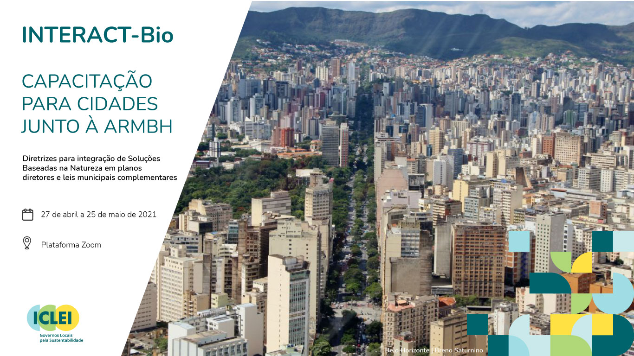
CAPACITAÇÕES
CAPACITAÇÃO NG - PLANEJAMENTO METROPOLITANO - PLANO DIRETOR
ESTUDO DE CASO – SANTA LUZIA - CAPACITAÇÃO PM/MA

Slide 6
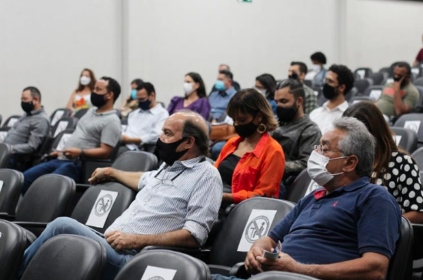
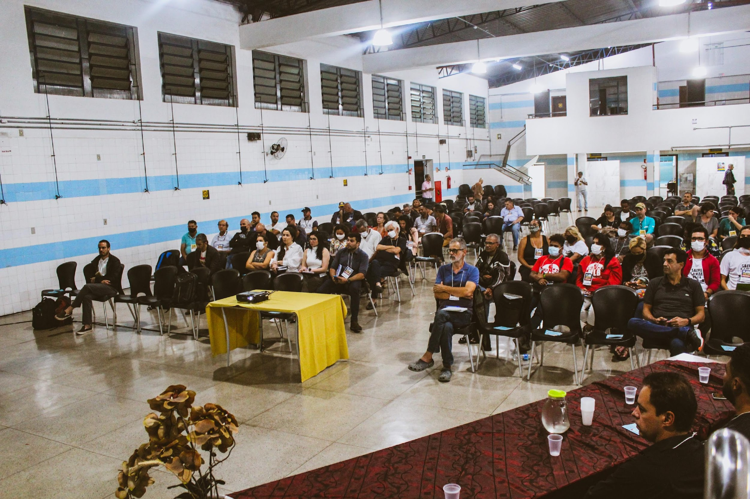
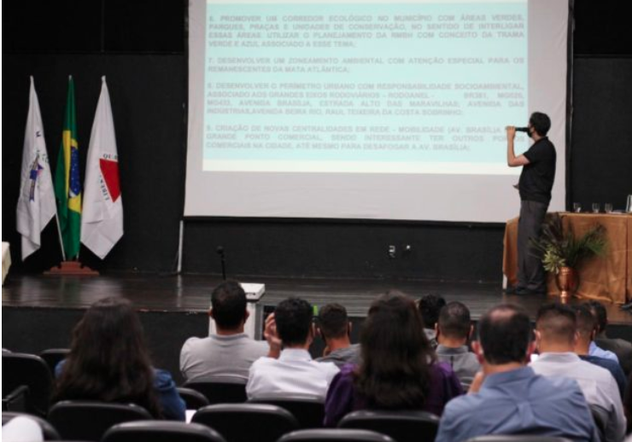
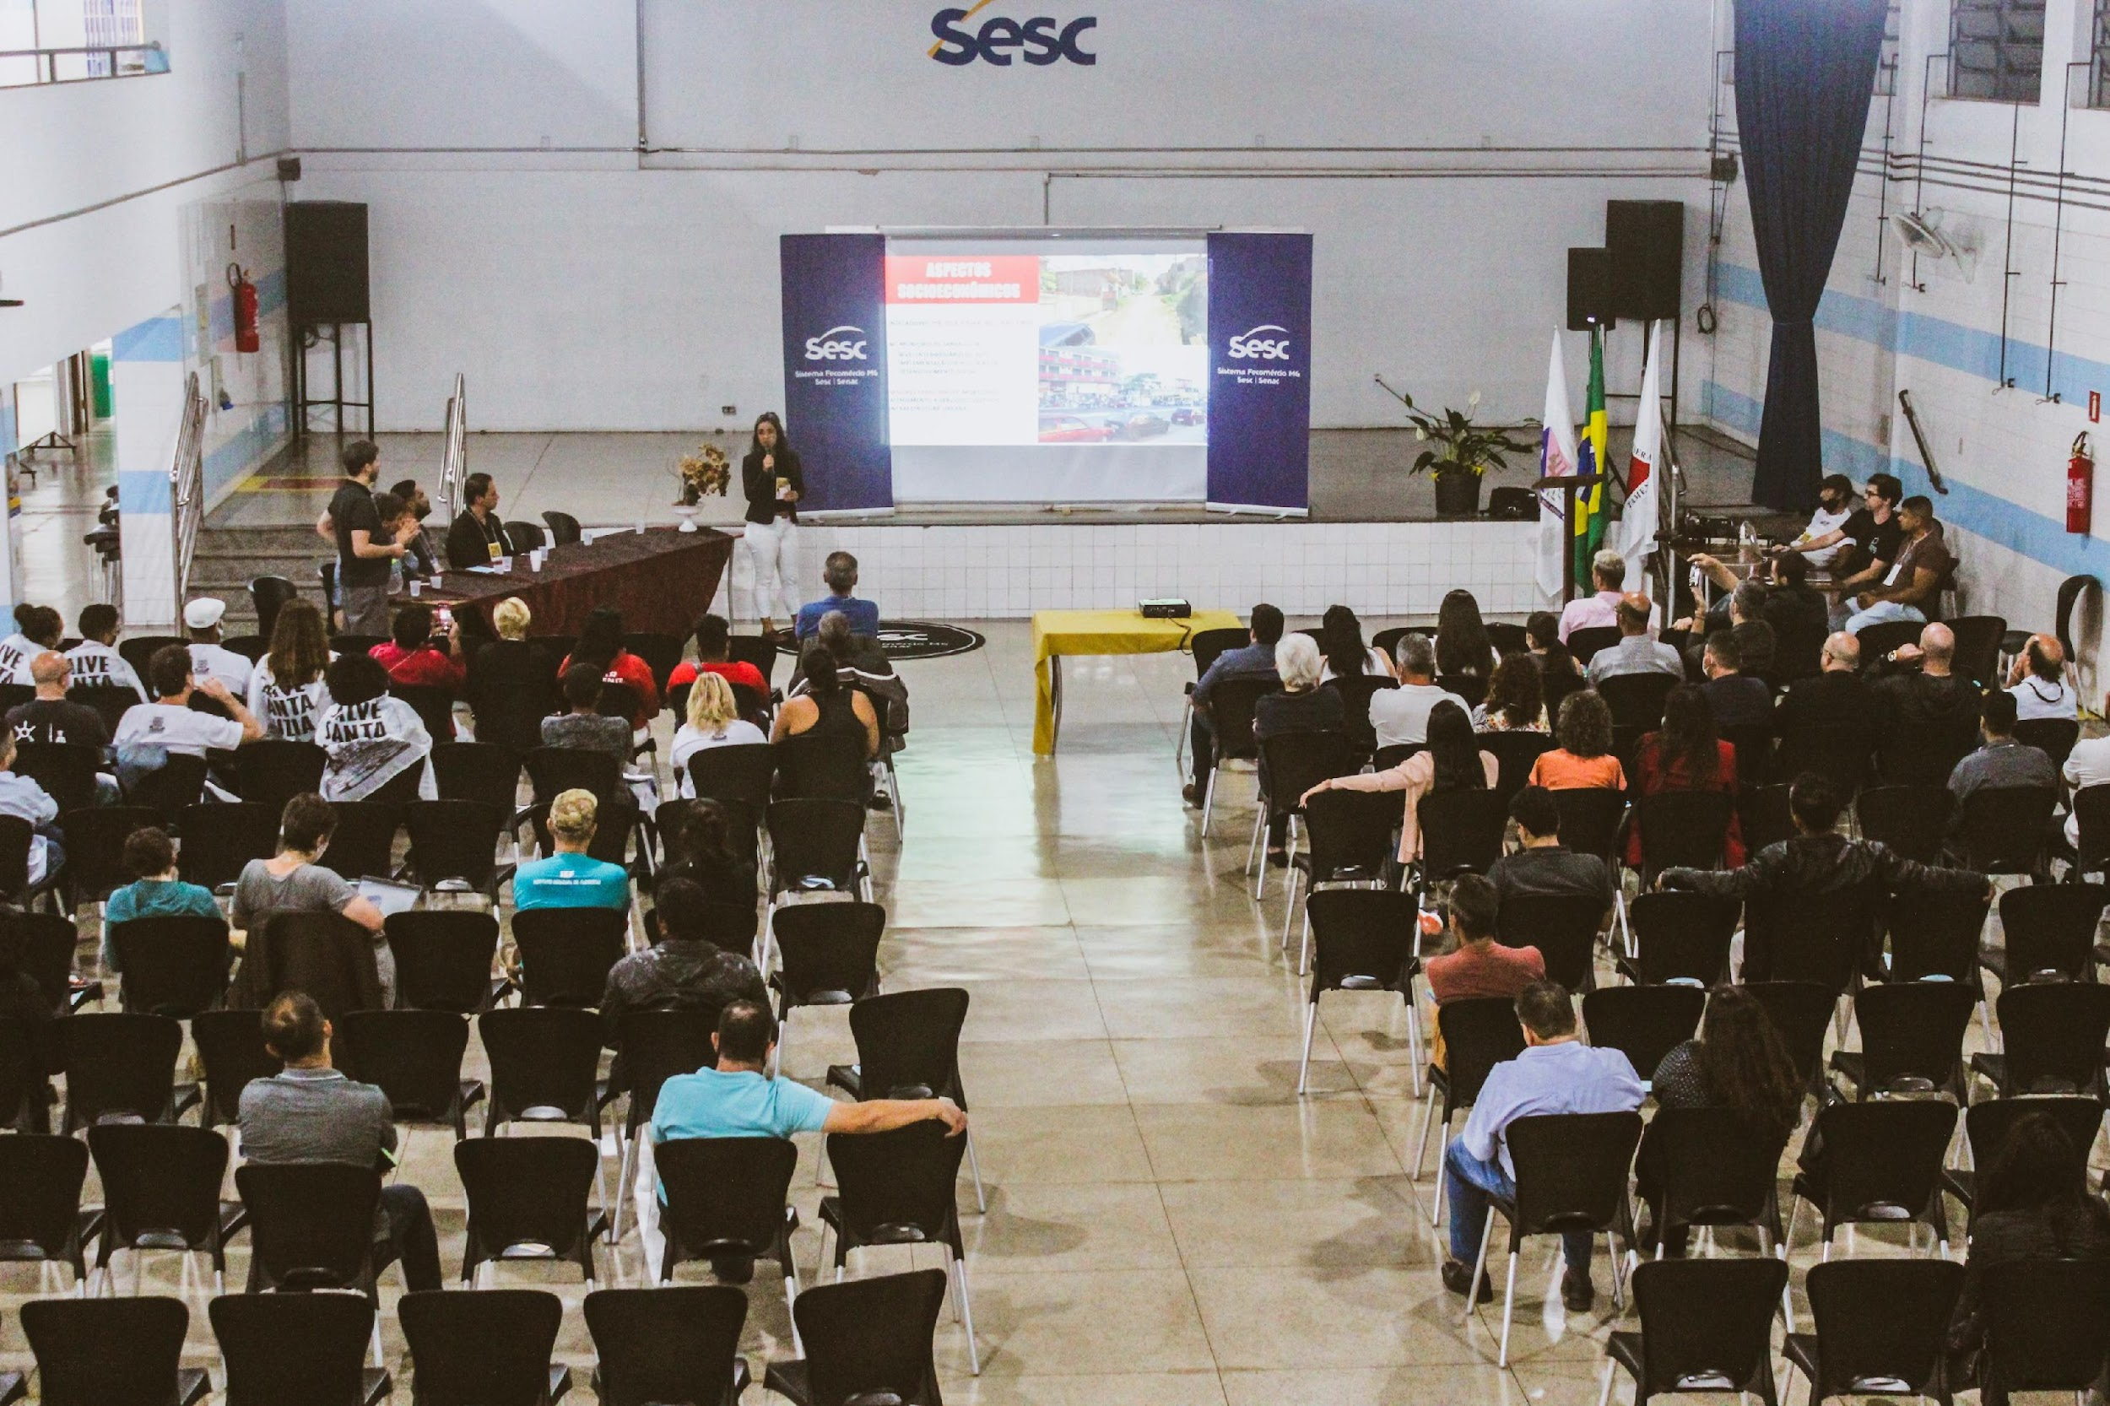
AUDIÊNCIA PÚBLICA 1
AUDIÊNCIA PÚBLICA 2
DIAGNÓSTICO TERRITORIAL:
CARACTERIZAÇÃO GEOFÍSICA
ASPECTOS SOCIOAMBIENTAIS SOCIOECONÔMICOS
USO E OCUPAÇÃO DO SOLO URBANO
HABITAÇÃO
MOBILIDADE
POTENCIAIS DE USO
MATRIZ DE SWOT
DIRETRIZES
PRINCÍPIOS
POTENCIALIDADES CONFLITOS DESEJOS
INFRAESTRUTURA
MEIO-AMBIENTE
CULTURA
MOBILIDADE
D. SOCIOECONOMICO

Slide 7
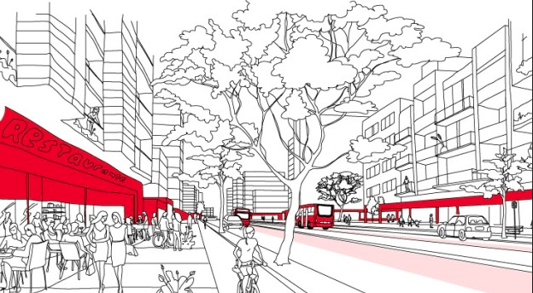
PLANO DIRETOR
O PLANO DIRETOR, APROVADO POR LEI MUNICIPAL, É O INSTRUMENTO BÁSICO DA POLÍTICA DE DESENVOLVIMENTO E EXPANSÃO URBANA COM FOCO NAS FUNÇÕES SOCIAIS DA CIDADE E DA PROPRIEDADE URBANA.
REFERÊNCIAS PRINCIPAIS
CONSTITUIÇÃO 1988
ESTATUTO DA CIDADE
ESTATUTO DA METRÓPOLE
PDDI – RMBH
ODS
AGENDA URBANA 2030
Fonte: Sustentarqui

Slide 8
MEDIAÇÃO - APOIO TÉCNICO - ELABORAÇÃO / REVISÃO DE PLANOS DIRETORES
PLANO DIRETOR
1988 - 2006
CONSTITUIÇÃO
1988
PDDI
RMBH
MZ- RMBH
PLANO DIRETOR DE RECURSOS HÍDRICOS
PLANO DIRETOR
2022
NOVA AGENDA URBANA / ODS
CÓDIGO FLORESTAL
ESTATUTO DA METRÓPOLE
POLÍTICA NACIONAL DE PROTEÇÃO E DEFESA CIVIL
PLANOS/LEIS SANEAMENTO DRENAGEM HABITAÇÃO MOBILIDADE CULTURA
MEIO AMBIENTE
ESTATUTO DA CIDADE

Slide 9
O PLANO DIRETOR É UMA PARTE DO PROCESSO DE PLANEJAMENTO MUNICIPAL, DEVENDO O PLANO PLURIANUAL, AS DIRETRIZES ORÇAMENTÁRIAS E O ORÇAMENTO ANUAL INCORPORAR AS DIRETRIZES E AS PRIORIDADES NELE CONTIDAS.

Slide 10
COMPETÊNCIAS
IDENTIFICA NÚCLEOS URBANOS INFORMAIS;
PREVÊ INSTRUMENTOS DE POLÍTICA HABITACIONAL;
DEFINE DIRETRIZES E LOCAIS PARA INSTALAÇÃO DE INFRAESTRUTURA;
DEFINE PARÂMETROS PARA NOVOS PROCESSOS DE URBANIZAÇÃO;
DEFINE A HIERARQUIZAÇÃO DO SISTEMA VIÁRIO E DÁ DIRETRIZES;
PREVÊ INSTRUMENTOS DE POLÍTICA URBANA;
REGULA A COMPATIBILIDADE COM DIFERENTES USOS DO SOLO;
REVALORIZA ÁREAS RURAIS
DEFINE DIRETRIZES ESPECIAIS PARA URBANIZAÇÃO (MEIO AMBIENTE, HABITAÇÃO, PATRIMÔNIO CULTURAL, TURISMO E DESENVOLVIMENTO SOCIOECONÔMICO).
APLICAÇÃO DAS POLÍTICAS PÚBLICAS E DO PLANO DIRETOR
ALINHAMENTO
ORÇAMENTO MUNICIPAL

Slide 11
ELABORAÇÃO / REVISÃO DE PLANOS DIRETORES
COMPLEXO
OBJETIVO
EXTENSO
COMPACTO
CONSERVADOR
INOVADOR
SETORIZADO
INTERDISCIPLINAR
AMBIENTAL
SÓCIOAMBIENTAL
PARTICIPAÇÃO
DES. ECONÔMICO
DES. SOCIOECONÔMICO
PROPOSITIVO
EXECUTIVO
BÁSICO
COMPLETO
DIRETRIZES TEXTUAIS
DIRETRIZES APLICADAS AO TERRITÓRIO

Slide 12
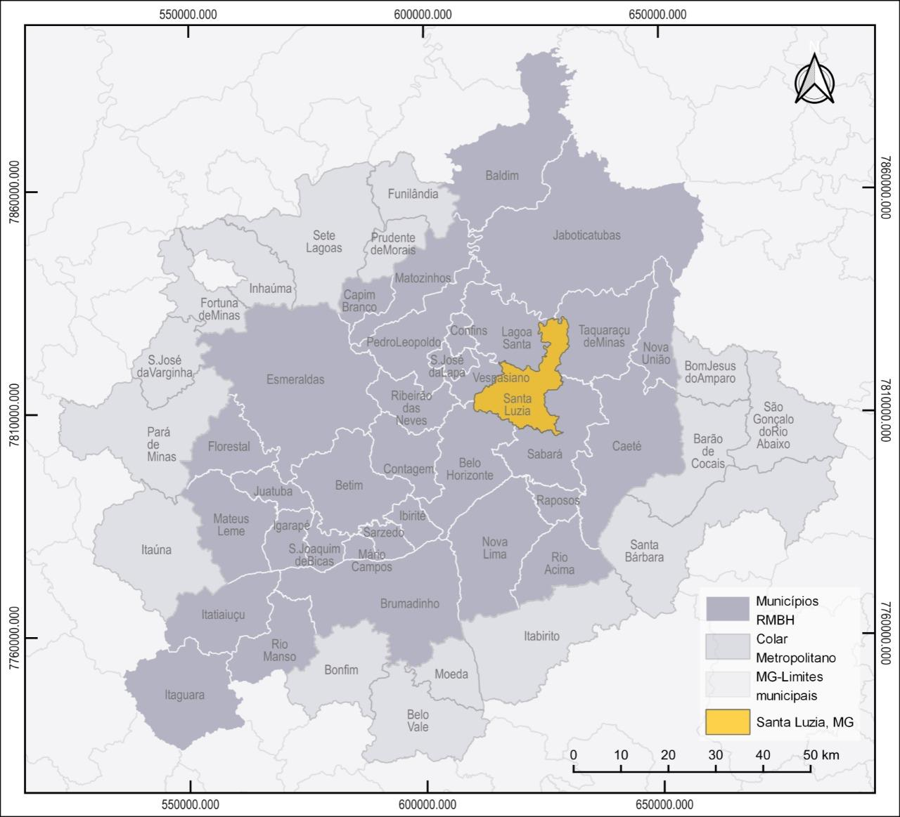
O PLANO DIRETOR ABRANGE TODO O MUNICÍPIO
LOCALIZAÇÃO DE SANTA LUZIA NA RMBH

Slide 13
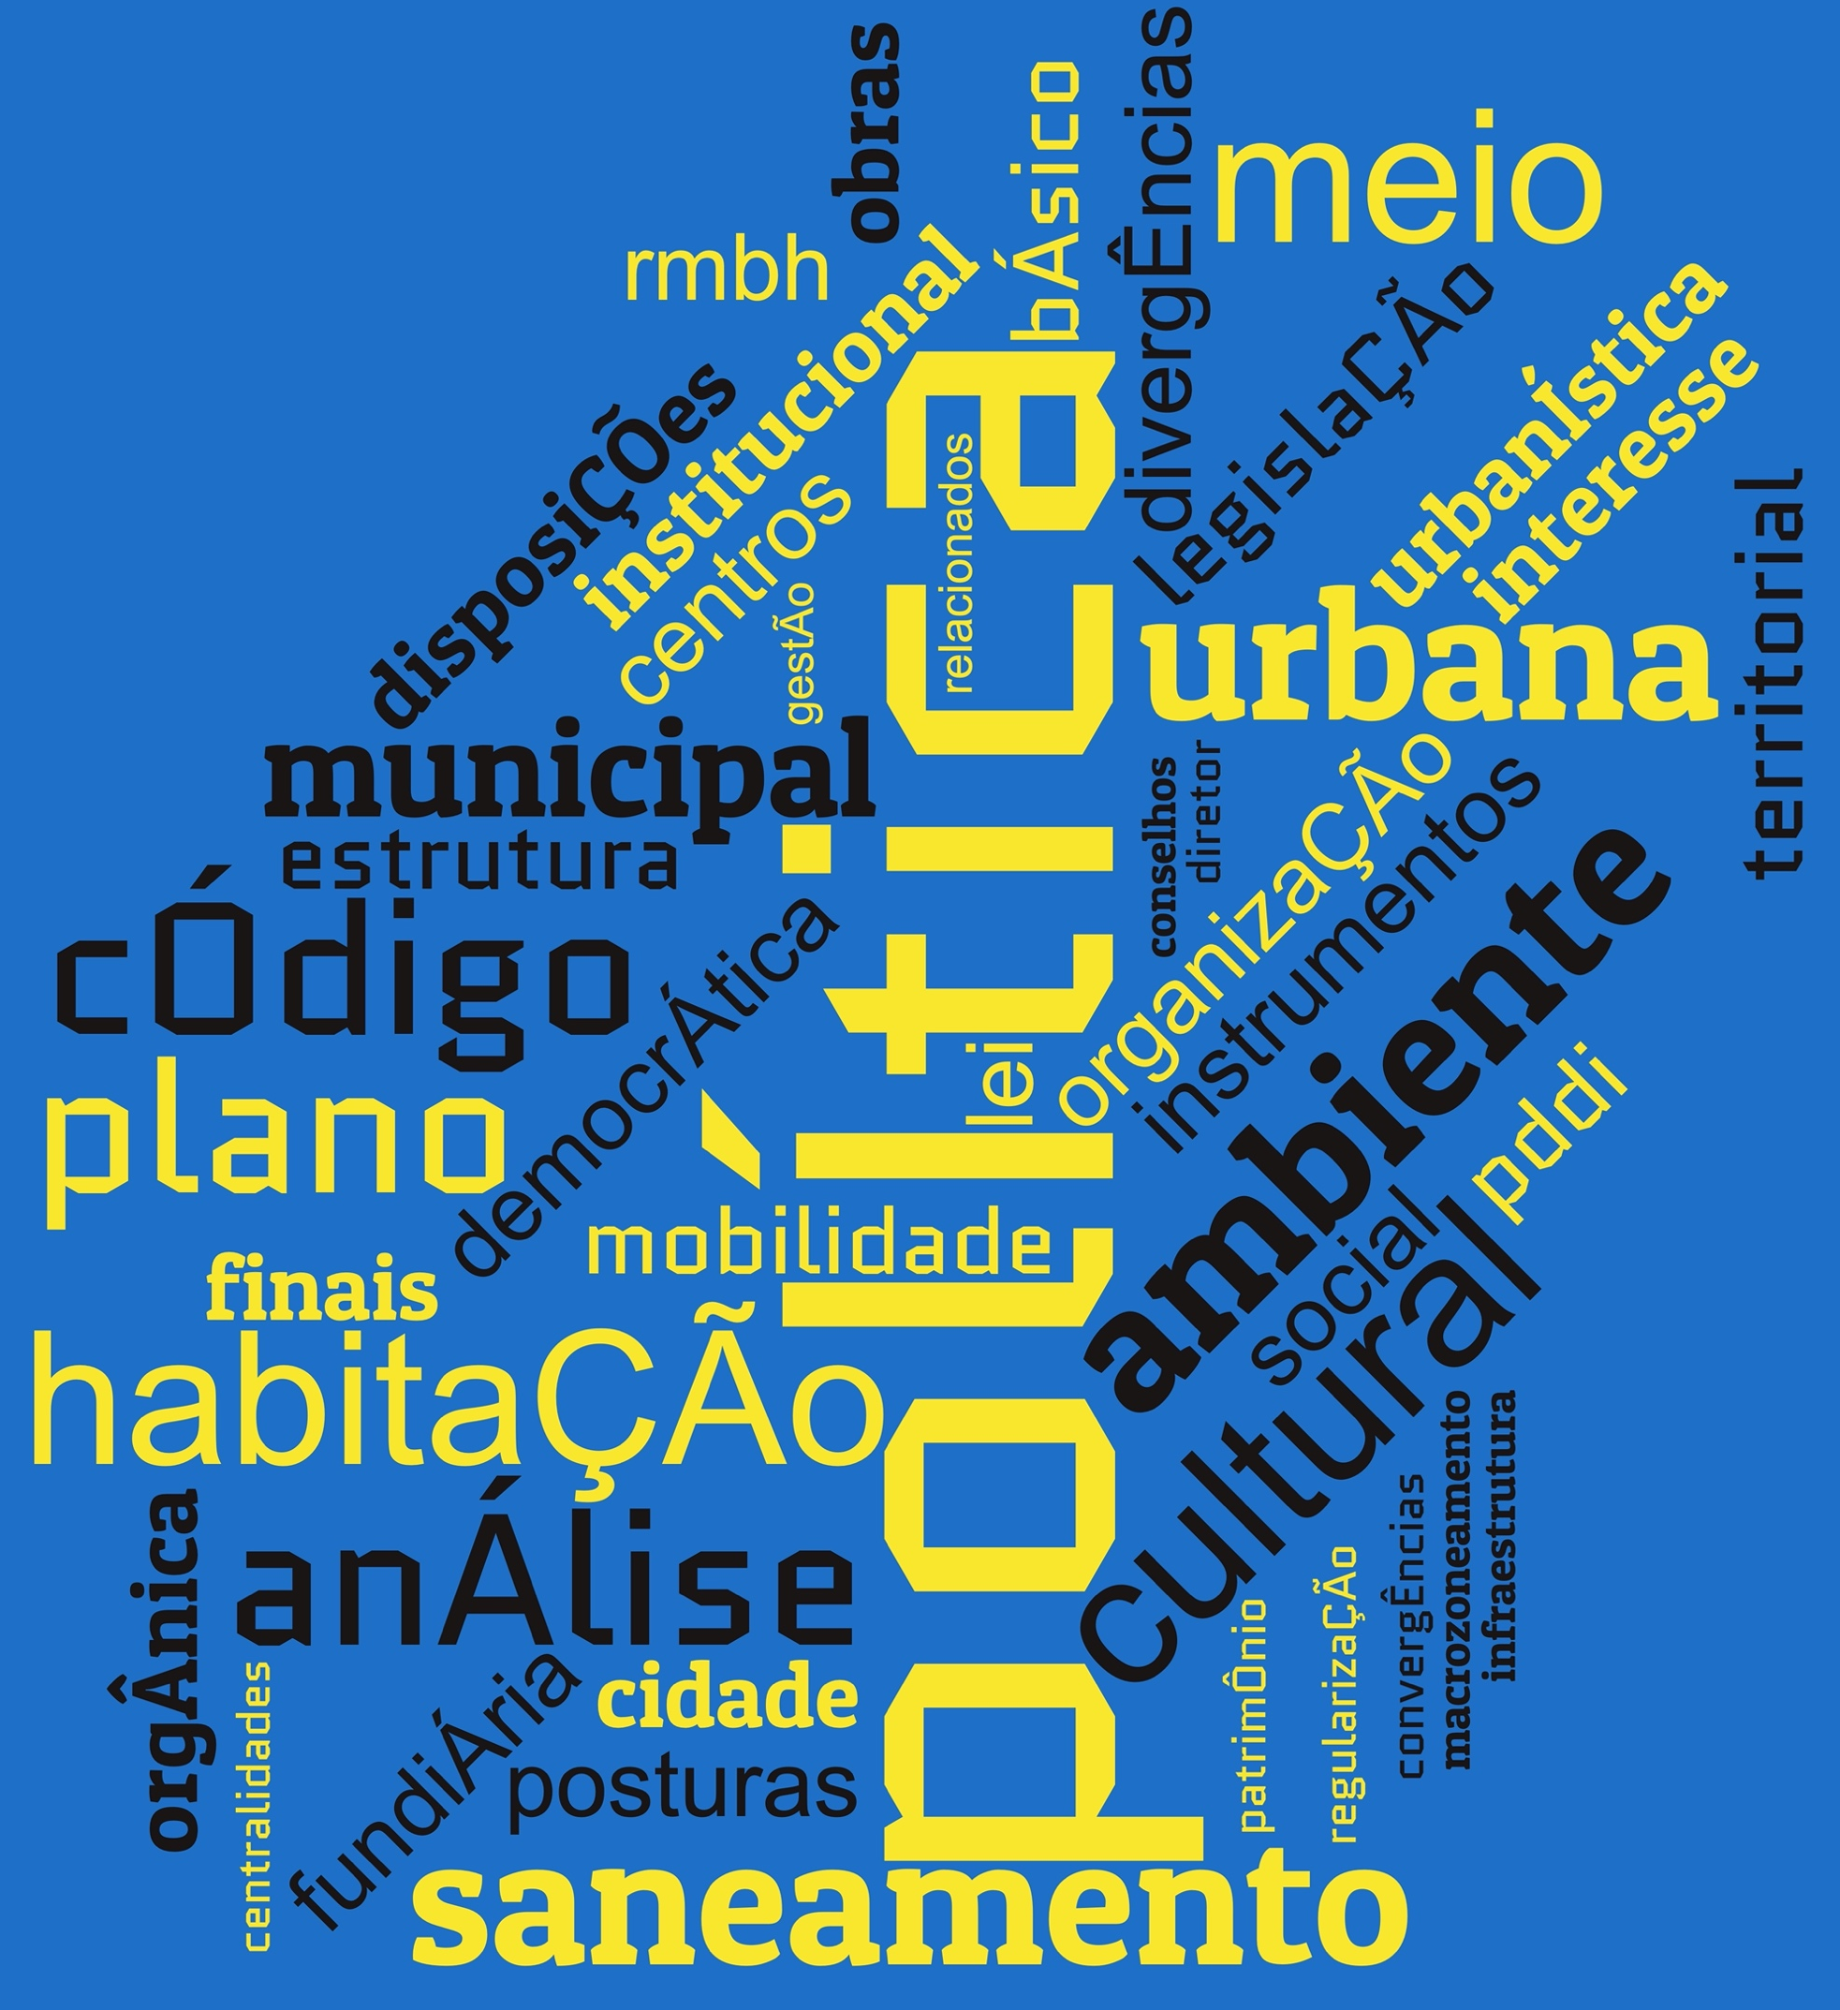
METODOLOGIA

Slide 14
METODOLOGIA DE TRABALHO TÉCNICO-CIENTÍFICA E DOS SABERES LOCAIS: POTENCIALIDADES, CONFLITOS E DESEJOS, OBSERVA:
DIRETRIZ GERAL A GESTÃO DEMOCRÁTICA - PARTICIPAÇÃO DA POPULAÇÃO E DE ASSOCIAÇÕES REPRESENTATIVAS DOS SEGMENTOS DA COMUNIDADE
PRÁTICA DE PLANEJAMENTO URBANO NA RMBH – RECOMENDAÇÕES DO ESTATUTO DA METRÓPOLE
CRIAÇÃO NO MUNICÍPIO – NUCLEO GESTOR - FORMADO POR REPRESENTANTES DOS PODERES EXECUTIVO, LEGISLATIVO MUNICIPAL E SOCIEDADE CIVIL.
ODS - AGENDA 2030
MARCO LEGAL – GESTÃO DEMOCRÁTICA: ESTATUTO DA CIDADE - LEI nº. 10.257/01 - RESOLUÇÕES RECOMENDADAS DO MINISTÉRIO DAS CIDADES / CONSELHO DAS CIDADES Nº 25/2005 E Nº 34/2005

Slide 15
RESTRIÇÕES IMPOSTAS - PANDEMIA DA COVID-19
METODOLOGIA POTENCIALIDADES, CONFLITOS E DESEJOS - ADAPTAÇÃO AO MODO VIRTUAL
DIAGNÓSTICO DO TERRITÓRIO MUNICIPAL
GERAÇÃO DE INFORMAÇÕES PRIMÁRIAS COLHIDAS ATORES MUNICIPAIS: TOMADA DE DECISÕES PARA FORMULAÇÃO DE CONTEÚDO PARA O PLANOS DIRETORES
FACILIDADE DE INTERPRETAÇÃO DO TERRITÓRIO POR MEIO DO USO DE TECNOLOGIAS GRATUITAS;
QUALIDADE DAS INFORMAÇÕES LEVANTADAS QUE PASSARAM A TER UM CARÁTER PRIMÁRIO E AFETIVO, COM ATORES LOCAIS COMPARTILHANDO SUAS EXPERIÊNCIAS, EXTRAPOLANDO O PROCESSO CRÍTICO E PERMITINDO O CRUZAMENTO DE DADOS TÉCNICOS COM OS SABERES LOCAIS.
METODOLOGIA CONTRIBUI TAMBÉM PARA DIMINUIR FORMALIDADES, APROXIMAR E FORTALECER A RELAÇÃO ENTRE ATORES LOCAIS E PODER PÚBLICO.

Slide 16
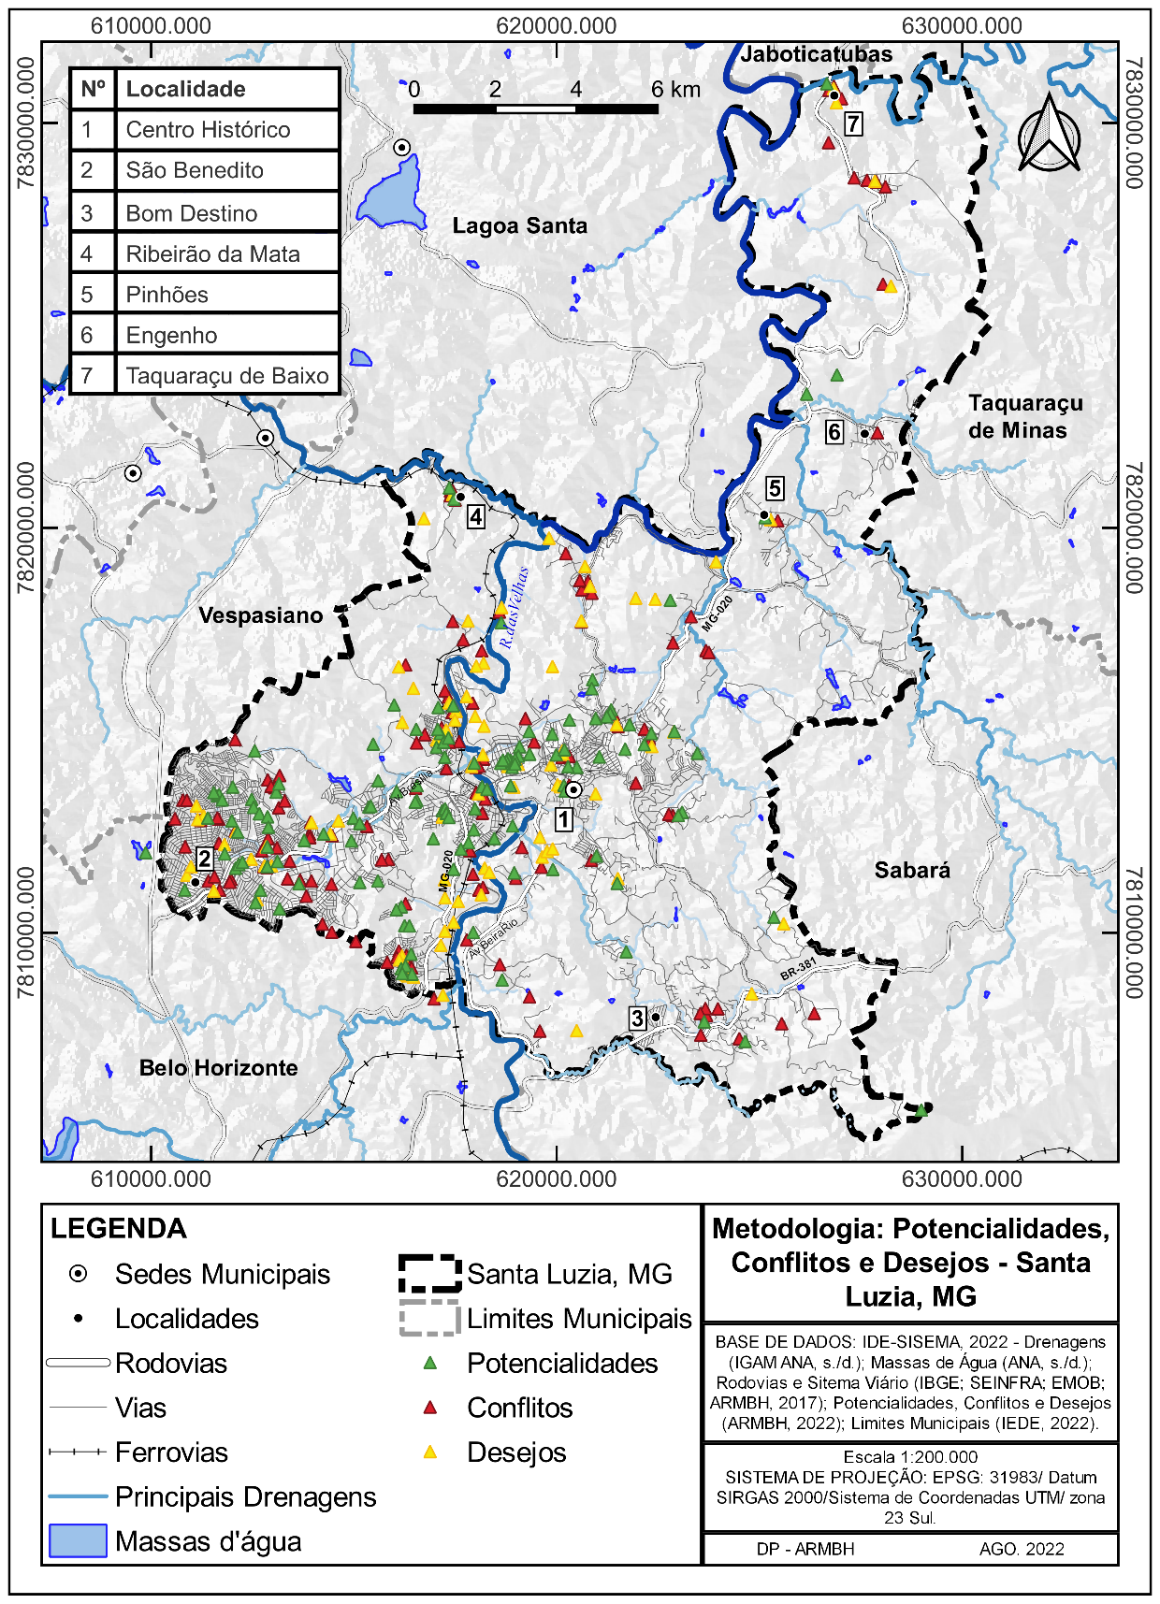
POTENCIALIDADES, CONFLITOS E DESEJOS MODO VIRTUAL
CONFLITOS
DESEJOS/DEMANDAS
POTENCIALIDADES

Slide 17
REUNIÕES COM O GA:
MAPA DO MUNICÍPIO - TELA E EM TEMPO REAL
INFORMAÇÕES SÃO REGISTRADAS DE FORMA GEORREFERENCIADA - MAPEAMENTO
ACERVO DE BASES CARTOGRÁFICAS E INFORMAÇÕES GEOFÍSICAS E DE INFRAESTRUTURA - INSTITUIÇÕES E ÓRGÃOS DE TODO O PAÍS.
NOVAS INFORMAÇÕES SÃO DISPONIBILIZADAS – NÚCLEO GESTOR - TÉCNICOS ENVOLVIDOS
MEIO DE DADOS DIRETOS OU DE APRESENTAÇÕES/CAPACITAÇÕES REALIZADAS DE ACORDO COM A TEMÁTICA ABORDADA
BANCO DE DADOS - BASE FUNDAMENTAL - PROPOSTA DE ESTRUTURAÇÃO TERRITORIAL E MINUTA DE PROJETO DE LEI DOS PLANOS DIRETORES EM REVISÃO.
REUNIÕES VIRTUAIS - SEMANAIS, EM HORÁRIO PRÉ-DEFINIDO QUE PERMITA A MAIOR PARTICIPAÇÃO - PACTUAÇÃO E DECISÃO DO NÚCLEO GESTOR
LOCALIDADES CONVIDADOS ATORES ESPECÍFICOS - REPRESENTATIVIDADE LOCAL
DESENVOLVIMENTO DE ALGUM TRABALHO ESPECÍFICO NA REGIÃO DE ANÁLISE – OUTRAS INSTITUIÇÕES – EMPRESAS - CONSELHOS

Slide 18
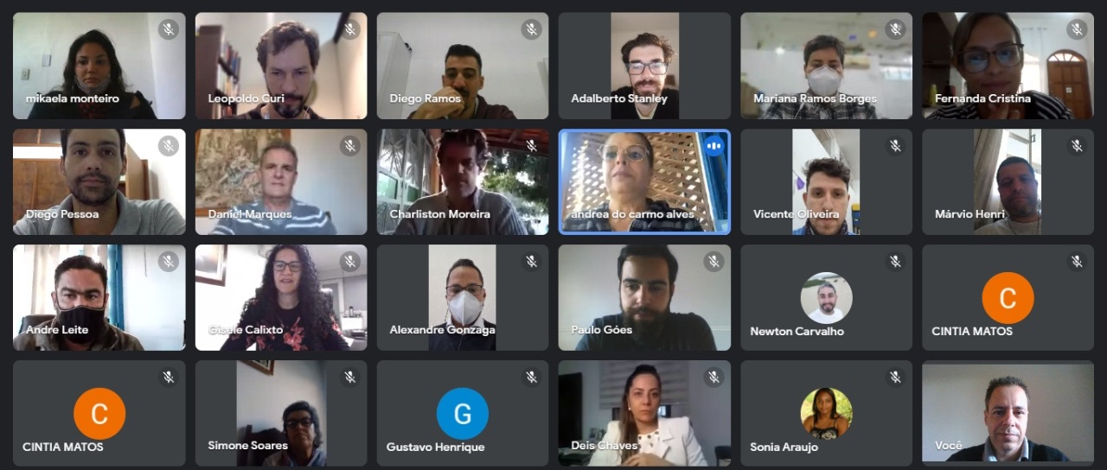
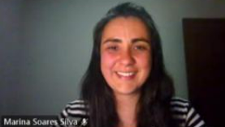
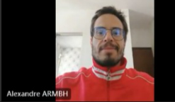
NÚCLEO GESTOR – 60 MEMBROS _ 15 EXECUTIVO, LEGISLATIVO, ENTIDADES PÚBLICAS – 15 SOCIEDADE CIVIL - TITULARES / SUPLENTES
58 REUNIÕES AO TODO - 42 REUNIÕES DO NG - 16 REUNIÕES DA EQUIPE TÉCNICA + REUNIÕES: ESTUDOS AMBIENTAIS / CULTURAIS E HABITACIONAIS
FLORESTAL - RAPOSOS - ITAGUARA - SANTA LUZIA - TAQUARAÇU DE MINAS – ESMERALDAS – CAPIM BRANCO – RIO MANSO - MARIO CAMPOS
OBJETIVOS: IDENTIFICAR POTENCIALIDADES, CONFLITOS E DEMANDAS - LEVANTAMENTO DADOS TÉCNICOS DO TERRITÓRIO - COMPOSIÇÃO DE DIRETRIZES E INSTRUMENTOS DE POLÍTICA URBANA - PROPOSTA DE REVISÃO DO PLANO DIRETOR MUNICIPAL – COMUNICAÇÃO

Slide 19
MATERIAL RESULTANTE - RAIO X DO TERRITÓRIO MUNICIPAL - LEITURA DOS TÉCNICOS E DA VIVÊNCIA OS MUNICÍPIOS, COM SUAS POTENCIALIDADES, CONFLITOS E DESEJOS (DEMANDAS)
DISCUSSÕES E ANÁLISES DE CONTEÚDOS – NEM SEMPRE DEBATIDOS ENTRE OS PRÓPRIOS ÓRGÃOS DA ADMINISTRAÇÃO PÚBLICA - COLOCA O PODER PÚBLICO: LEGISLATIVO E EXECUTIVO, EM CONTATO COM A SOCIEDADE CIVIL
TRANSFORMANDO O ESPAÇO DE REUNIÃO EM ESPAÇO DE DIÁLOGO

Slide 20
RELATÓRIO SITUACIONAL
DA POLÍTICA URBANA

Slide 21
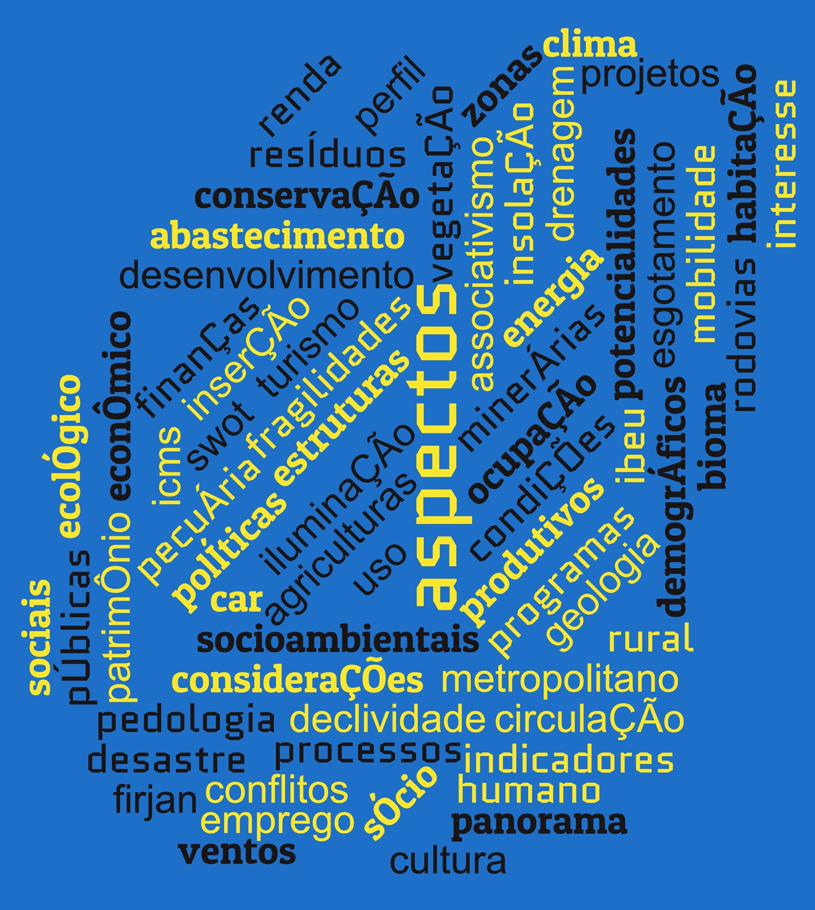
DIAGNÓSTICO
TÉCNICO TERRITORIAL

Slide 22
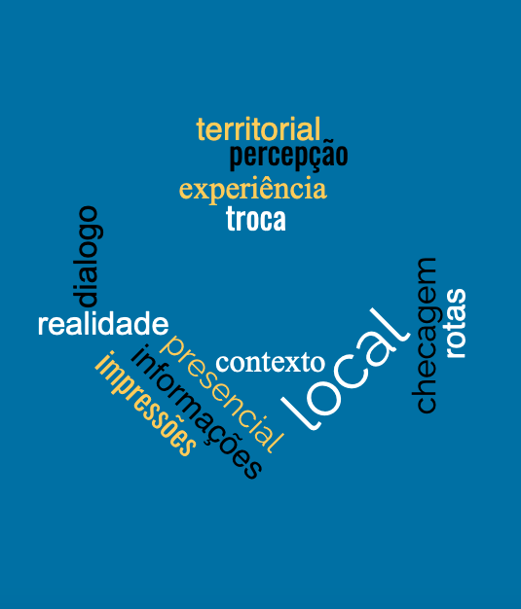
VISITA TÉCNICA

Slide 23
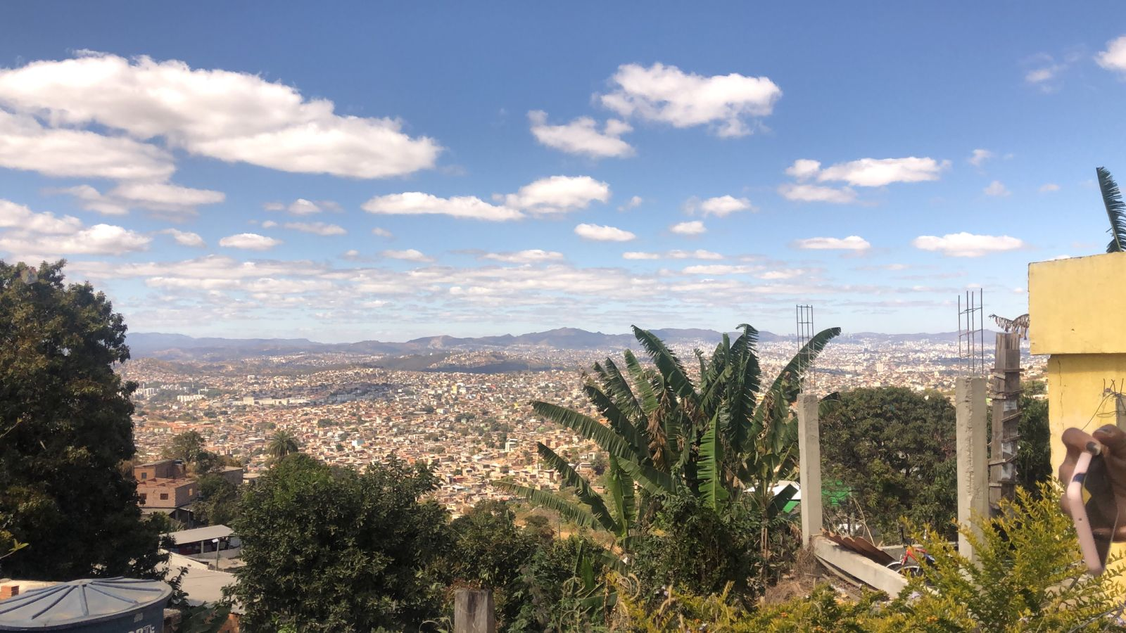
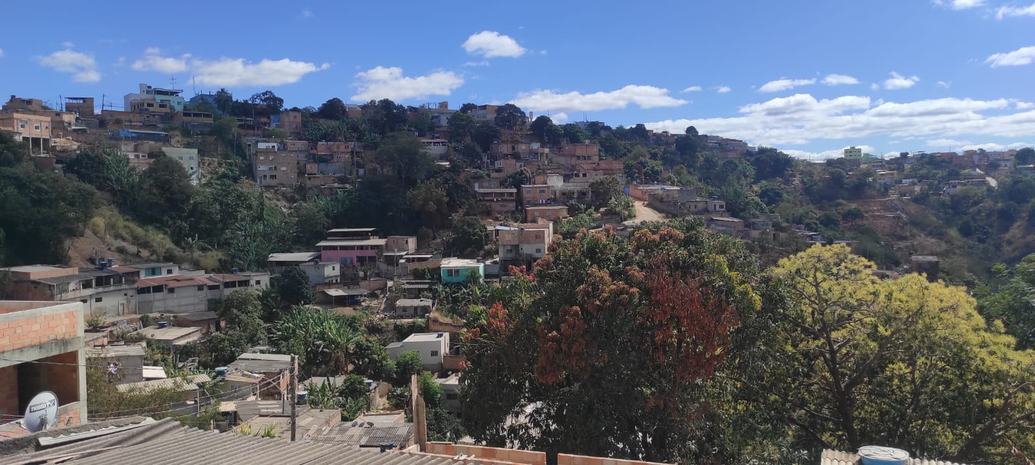
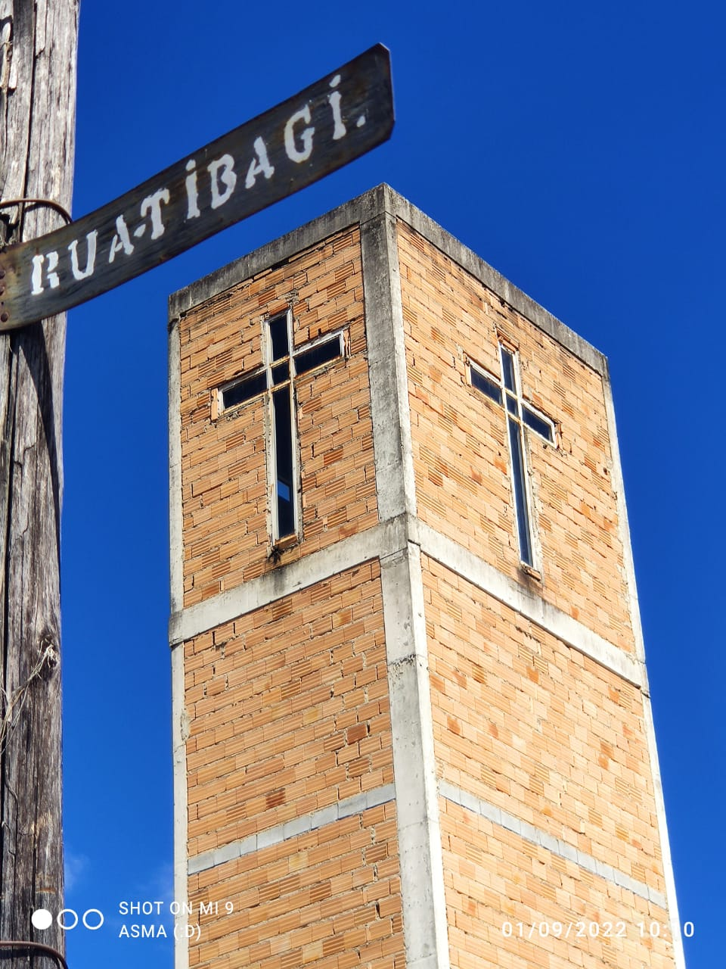
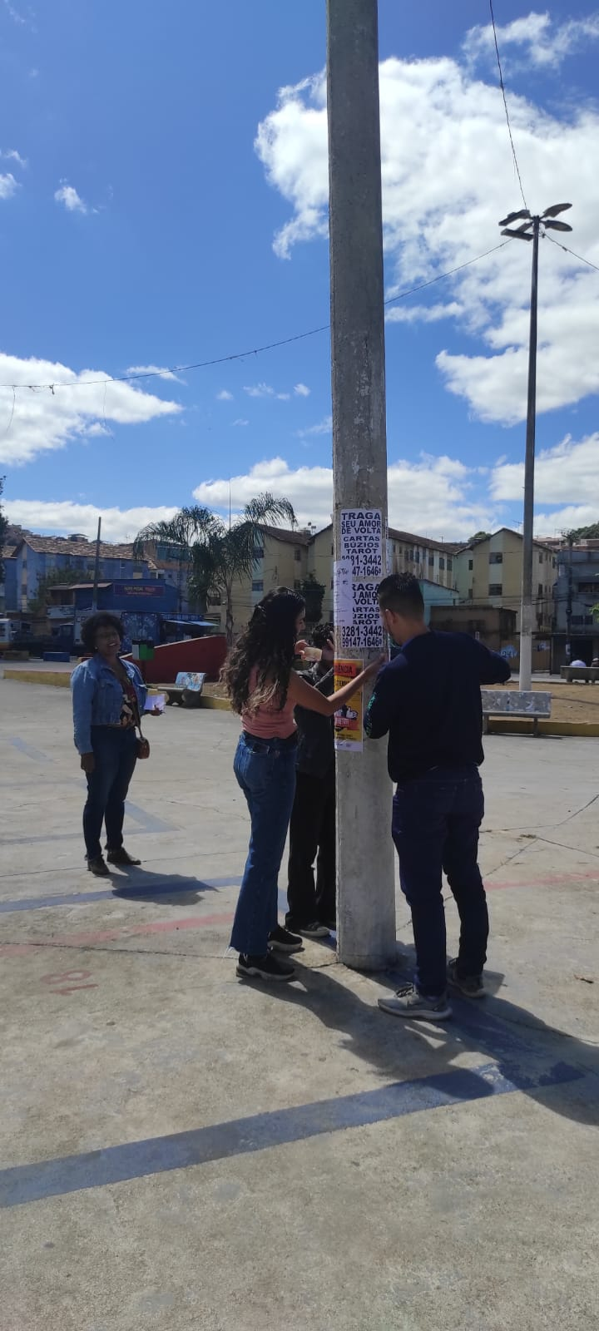
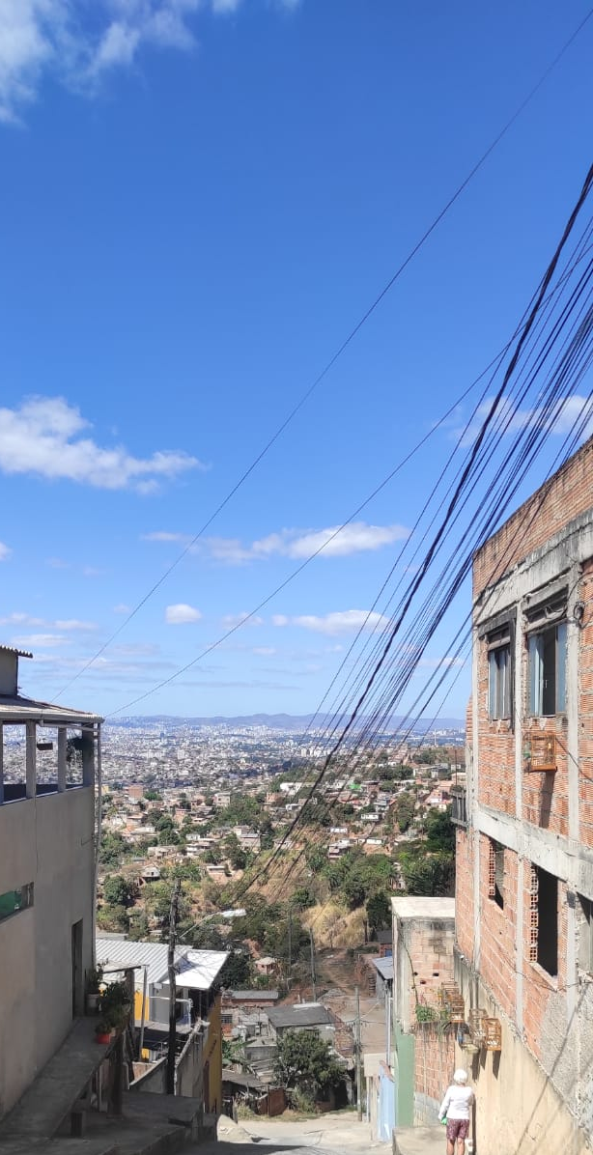
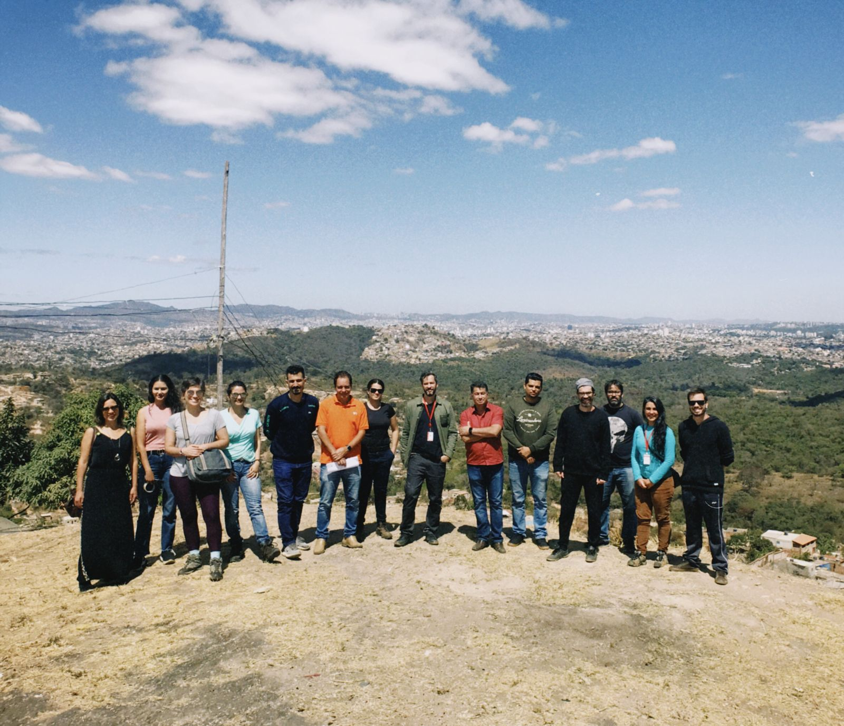
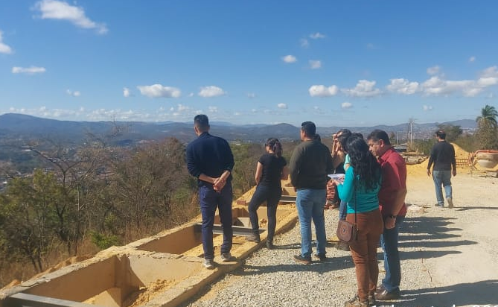
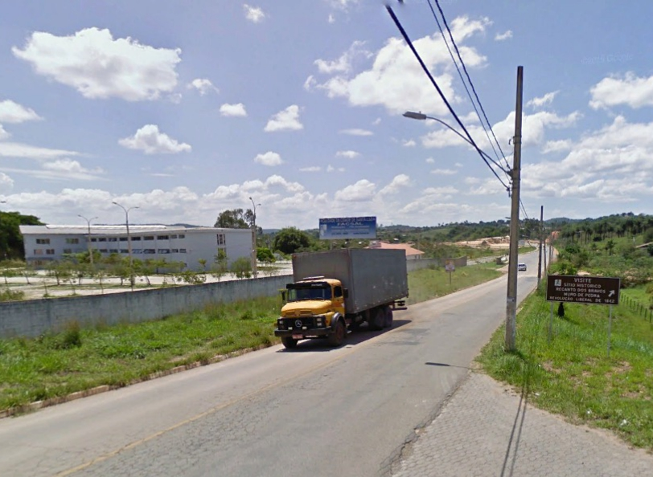
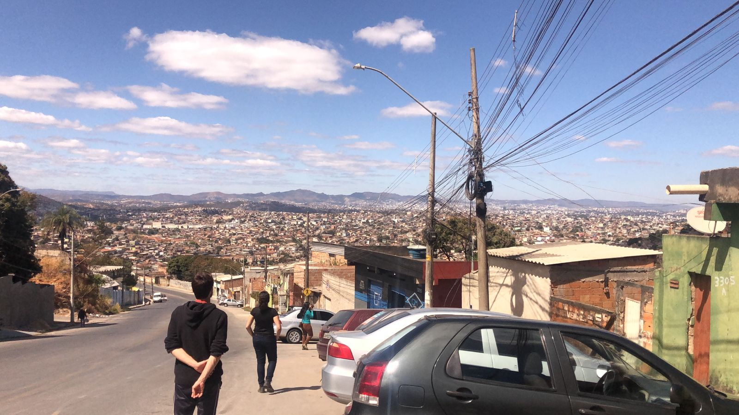
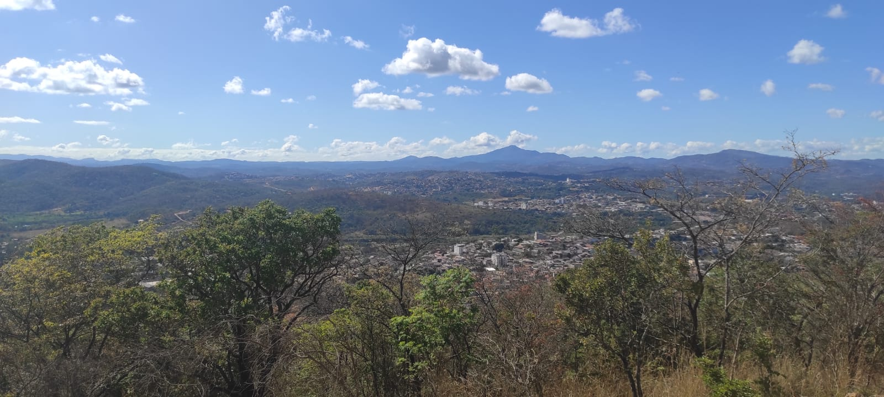
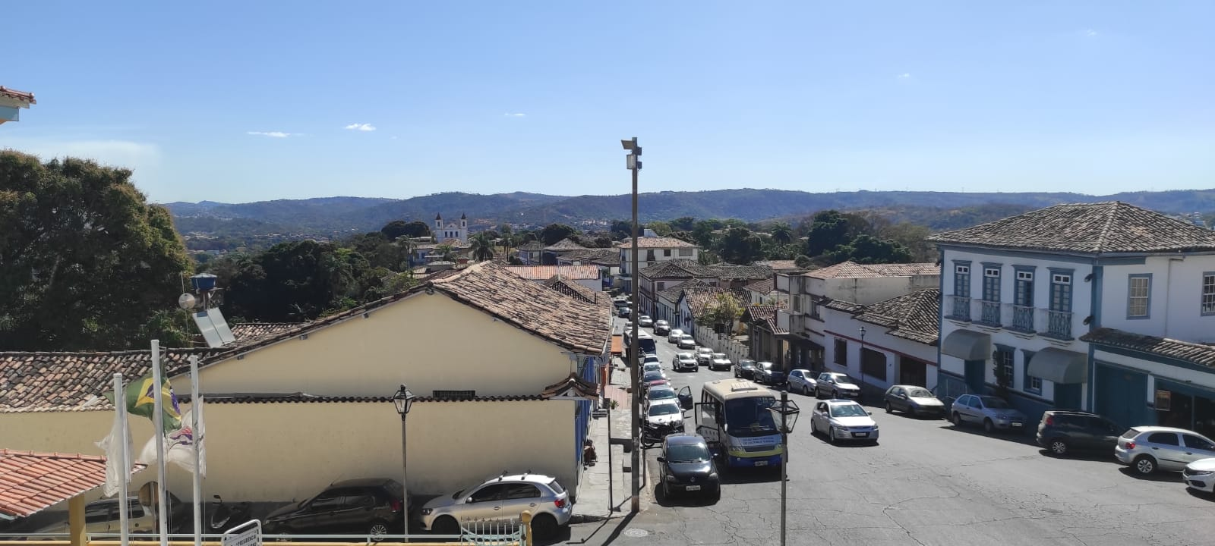

Slide 24
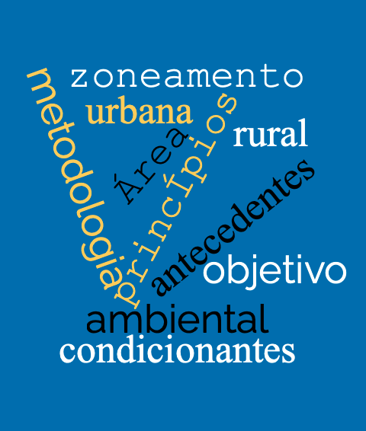
ESTRUTURAÇÃO
TERRITORIAL PRELIMINAR

Slide 25
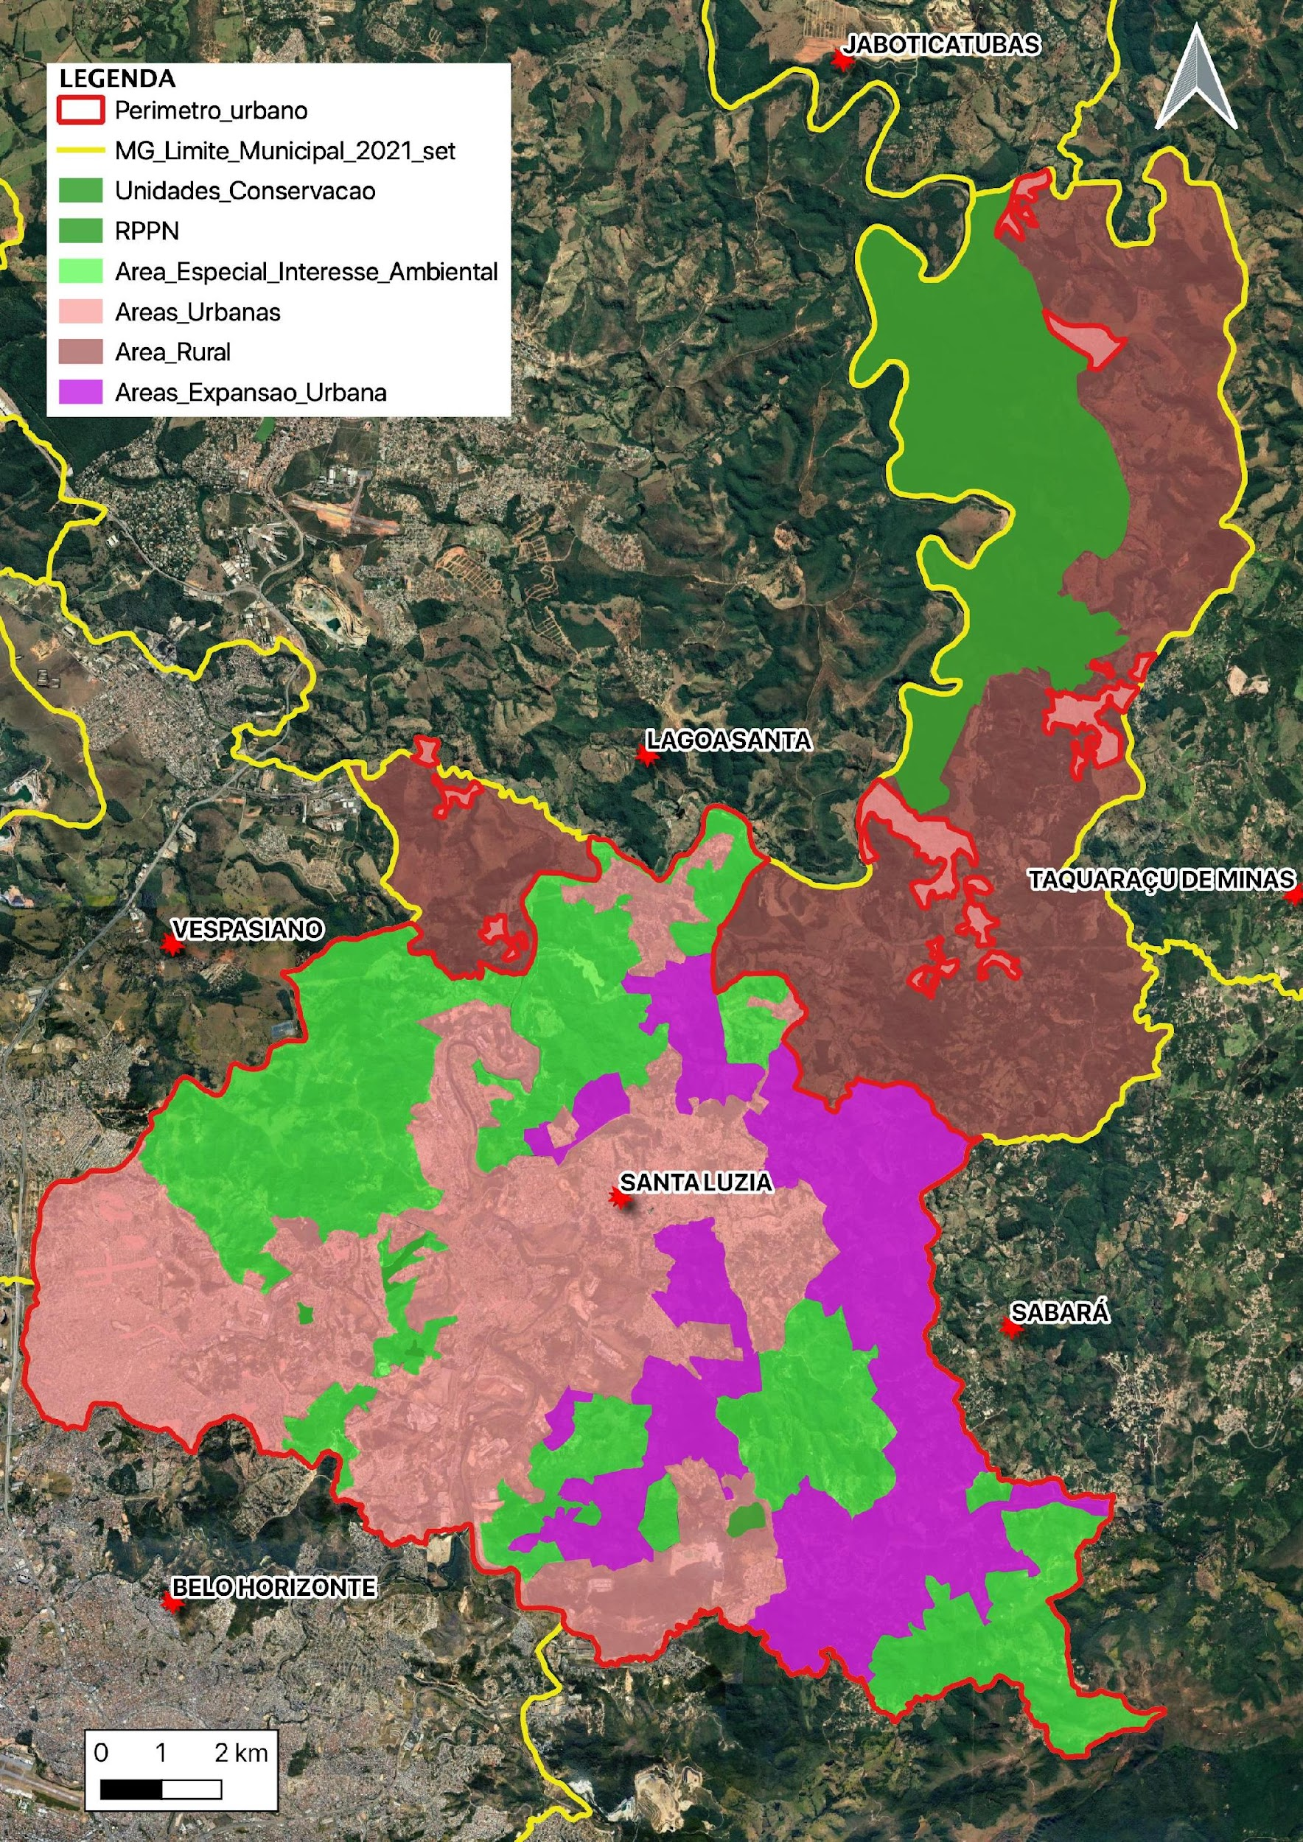
OBJETIVOS:
DELIMITAÇÃO PRELIMINAR DO PERÍMETRO URBANO, CONFORMIDADE - ARTIGO 42-B DO ESTATUTO DA CIDADE
APLICAÇÃO DOS INSTRUMENTOS DE POLÍTICA URBANA (ART. 42) DO ESTATUTO DA CIDADE
CONSTRUÇÃO COLETIVA: EQUIPE TÉCNICA - APOIO TÉCNICO DA AGÊNCIA RMBH – NÚCLEO GESTOR
DEFINIÇÃO DAS ZONAS URBANAS, DE EXPANSÃO URBANA E RURAIS DO TERRITÓRIO
VISA O CORRETO DIRECIONAMENTO DO USO DAS PROPRIEDADES PARA O CUMPRIMENTO DE SUA FUNÇÃO SOCIAL E EFETIVAÇÃO DAS DIRETRIZES DE DESENVOLVIMENTO articuladas às DIRETRIZES ORÇAMENTÁRIAS E POLÍTICAS PÚBLICAS.

Slide 26
METODOLOGIA
BASE NOS RESULTADOS E DISCUSSÕES REALIZADAS
DIAGNÓSTICO TÉCNICO TERRITORIAL (PRODUTO 03)
DELIMITAÇÃO DE UM PERÍMETRO URBANO MAIS PRÓXIMO POSSÍVEL DO DEFINITIVO - PRINCÍPIOS E PRECEITOS, COM DESTAQUE:
I. CONTENÇÃO DA EXPANSÃO URBANA PERIFÉRICA E REDUÇÃO DA PRESSÃO SOBRE AS ÁREAS VERDES, ÁREAS RURAIS E AMBIENTALMENTE PROTEGIDAS, COM VALORIZAÇÃO E PROTEÇÃO DAS ÁREAS DESTINADAS À PRODUÇÃO AGROPECUÁRIA E ARTESANAL, E ESTÍMULO A ATIVIDADES.
II. ADOTAR, NA DEFINIÇÃO DOS PERÍMETROS URBANOS, ALÉM DO INTERESSE DE PROMOÇÃO DE USOS TIPICAMENTE RURAIS, CRITÉRIOS TÉCNICOS COMO A CAPACIDADE DE SUPORTE DA INFRAESTRUTURA EXISTENTE E PREVISTA, A GARANTIA DE PROTEÇÃO DE RECURSOS NATURAIS, A ADEQUAÇÃO ÀS CARACTERÍSTICAS MORFOLÓGICAS E TOPOGRÁFICAS DO SÍTIO, A PROJEÇÃO DE CRESCIMENTO POPULACIONAL, ENTRE OUTROS A SEREM ACORDADOS COM OS MUNICÍPIOS, VISANDO A EVITAR A EXTENSÃO DESNECESSÁRIA DOS PERÍMETROS, A REDUZIR A ESPECULAÇÃO IMOBILIÁRIA E A INCENTIVAR A OCUPAÇÃO DE LOTES VAGOS.
III. CONTIGUIDADE OU PROXIMIDADE COM O PERÍMETRO URBANO, DESDE QUE GARANTIDA A CONECTIVIDADE DAS ÁREAS DE EXPANSÃO COM AS ÁREAS URBANAS EXISTENTES.

Slide 27
CONDICIONANTES - RESULTADOS DE ESTUDOS ESPECÍFICOS E DO DIAGNÓSTICO TÉCNICO TERRITORIAL, COMO:
I. LEVANTAMENTO DAS UNIDADES DE CONSERVAÇÃO NO MUNICÍPIO E OUTRAS DO ENTORNO QUE PUDESSEM EXERCER INFLUÊNCIA;
II. MAPEAMENTO DO CADASTRO AMBIENTAL RURAL (CAR), INCLUÍNDO OS LIMITES DAS PROPRIEDADES E AS RESERVAS LEGAIS;
III. MAPEAMENTO DE CAVIDADES, CACHOEIRAS, NASCENTES, MANANCIAIS E SÍTIOS ARQUEOLÓGICOS;
IV. MAPEAMENTO DAS ÁREAS DE PRESERVAÇÃO PERMANENTE (APP) DOS CURSOS D’ÁGUA;
VI. ÁREA DE PRESERVAÇÃO PERMANENTE - DECLIVIDADE (100%);
VII. MAPEAMENTO DAS ÁREAS DE TERRENO COM DECLIVIDADE ACIMA DE TRINTA POR CENTO (TENDO COMO REFERÊNCIA O DISPOSTO PELO INCISO III DO ARTIGO 3ºDA LEI FEDERAL Nº 6.766 DE 1979);
VIII. MAPEAMENTO DAS ÁREAS REMANESCENTES DE MATA ATLÂNTICA E DE VEGETAÇÃO NATIVA (AMBOS PELO MAPBIOMAS);
IX. MAPEAMENTO DE ÁREAS COM ATIVIDADES RURAIS;
X. MAPEAMENTO DO CPRM: SUSCETIBILIDADE A MOVIMENTO DE MASSAS, SUSCEPTIBILIDADE À ENXURRADA E SUSCEPTIBILIDADE À INUNDAÇÃO;
X. LEVANTAMENTO DAS FAIXAS DE DOMÍNIO RODOVIAS, FERROVIAS, LINHAS DE TRANSMISSÃO DE REDE ELÉTRICA E FAIXAS NÃO EDIFICÁVEIS, DISTRITOS INDUSTRIAIS , EQUIPAMENTOS PÚBLICOS E PRIVADOS

Slide 28
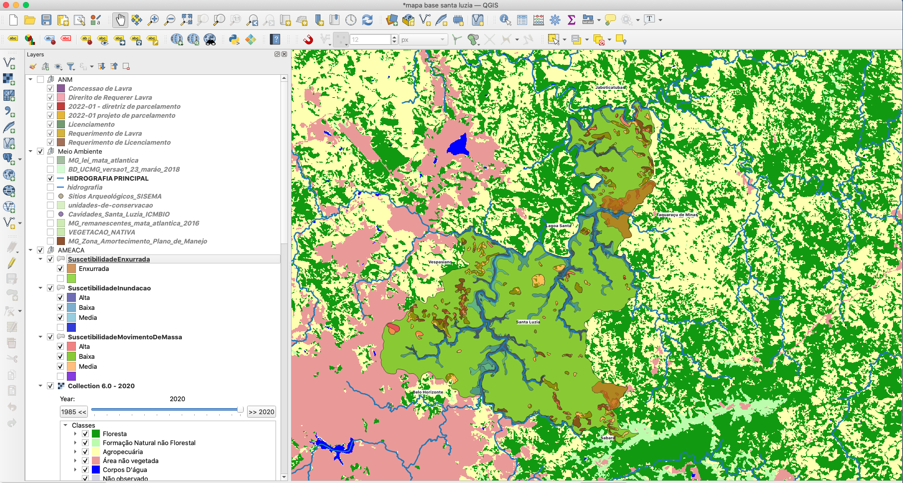
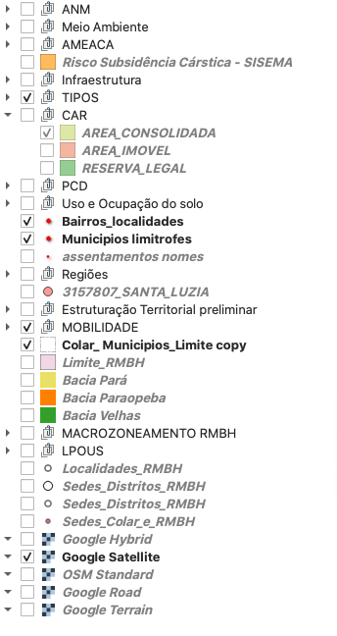

Slide 29
ÁREA RURAL - ASPECTOS FÍSICOS/GEOGRÁFICOS, ASPECTOS SÓCIO-CULTURAIS - COMUNIDADES TRADICIONAIS, AMBIÊNCIA RURAL, BENS CULTURAIS EXISTENTES, GRUTAS E CAVERNAS E UNIDADES DE CONSERVAÇÃO E AS RELAÇÕES COM OS MARCOS NATURAIS E PAISAGÍSTICOS , ATIVIDADE AGRÍCOLA E PECUÁRIA, ETC
ÁREAS ESPECIAL DE INTERESSE AMBIENTAL - RESTRIÇÕES LIGADAS À SUSTENTABILIDADE E CONDIÇÕES AMBIENTAIS NATURAIS (VEGETAÇÃO NATIVA, NASCENTES, CURSOS D'ÁGUA, SOLO, ETC), APRESENTAM MAIOR RESTRIÇÃO À OCUPAÇÃO.
ÁREAS URBANAS CONSOLIDADAS - DENSAMENTE OCUPADAS, DELIMITADAS PELAS OCUPAÇÕES EXISTENTES OU MARCOS FÍSICOS E GEOGRÁFICOS COM VAZIOS URBANOS E ESTOQUE DE LOTES NO INTERIOR DA ÁREA URBANA CONSOLIDADA CONSIDERADA NA PROPOSTA. E MARCOS REFERENCIAIS COMO A TOPOGRAFIA, ESTRADAS EXISTENTES, LINHA FÉRREA, REDE HIDROGRÁFICA, OUTROS CONDICIONANTES.
ÁREA DE EXPANSÃO URBANA - AINDA NÃO OCUPADA – OCUPAÇÃO RAREFEITA, SEM CONSTITUIR GRANDE CONCENTRAÇÃO URBANA OU UM ADENSAMENTO URBANO MAIS INTENSIFICADO APTAS À URBANIZAÇÃO, DESDE QUE DE FORMA ORDENADA E SEGUINDO AS LEGISLAÇÕES VIGENTES NAS ESFERAS FEDERAL, ESTADUAL E MUNICIPAL.

Slide 30
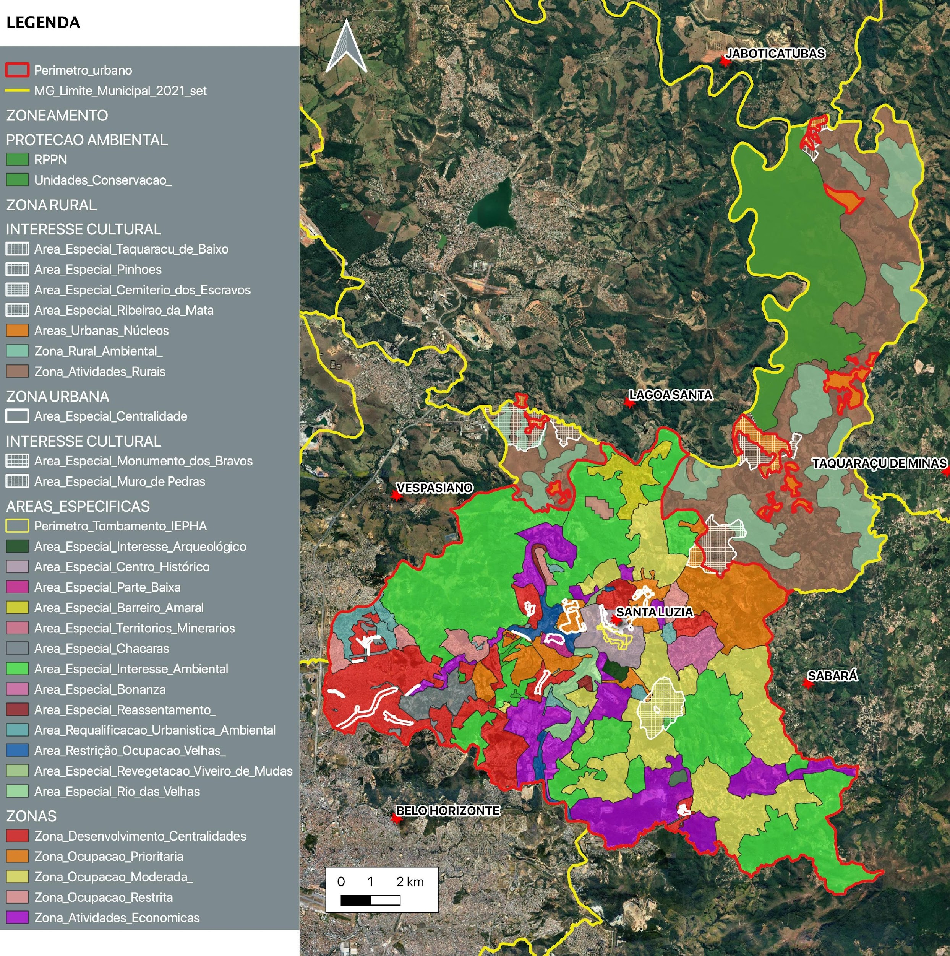

Slide 31
ZONEAMENTO: ABRANGE O TERRITÓRIO DO MUNICÍPIO DE ESMERALDAS EM SUA TOTALIDADE, DIVIDIDO EM ZONAS URBANAS, ZONAS RURAIS E ÁREAS ESPECIAIS
ZONEAMENTO: INSTRUMENTO - REGULA O USO E OCUPAÇÃO DO SOLO URBANO - PROMOVE MUDANÇAS NOS PADRÕES DE DESENVOLVIMENTO DAS CIDADES POR MEIO DO ESTABELECIMENTO DE PARÂMETROS
ZONA: PARTE DO TERRITÓRIO VINCULADAS A UM CONJUNTO DE PARÂMETROS PARA REGULAR, ESTABELECENDO PADRÕES OU PROMOVENDO MUDANÇAS NO DESENVOLVIMENTO PRETENDIDO PARA O MUNICÍPIO

Slide 32
ZONA RURAL
ZONA RURAL AMBIENTAL (ZRA): SÃO ÁREAS DE INTERESSE AMBIENTAL, CAPAZES DE PROMOVER O EQUILÍBRIO E CONFORTO AMBIENTAL EM MAIOR ALCANCE E QUE POR SUAS CARACTERÍSTICAS FÍSICAS PODEM RESTRINGIR A MANUTENÇÃO DE ATIVIDADES AGROSSILVIPASTORIS, ONDE EXISTE TAMBÉM POTENCIAL DE INSTALAÇÃO DE INFRAESTRUTURA PARA ATENDIMENTO DA DEMANDA DE TURISMO ECOLÓGICO E DE NATUREZA
ZONA DE ATIVIDADES RURAIS (ZAR) : ÁREAS RURAIS COM MAIOR POTENCIAL DE DESENVOLVIMENTO DAS ATIVIDADES SOCIOECONÔMICAS TAIS COMO AGRÍCOLA, PECUÁRIA, EXTRATIVA VEGETAL, FLORESTAL OU AGROINDUSTRIAL, RELEVANTES PARA A MANUTENÇÃO DA SEGURIDADE ALIMENTAR, NUTRICIONAL E AMBIENTAL, NAS QUAIS DEVEM SER INCENTIVADAS PRÁTICAS E O TURISMO AGROECOLÓGICOS
ZONA RURAL / ZONA URBANA
ÁREAS ESPECIAIS - PODERÃO SOBREPOR OS PARÂMETROS URBANÍSTICOS DEFINIDOS PELOS DIFERENTES ZONEAMENTOS DE MODO A RESTRINGIR OU PERMITIR DETERMINADO TIPO DE USO E OCUPAÇÃO E IDENTIFICANDO ÁREAS COM CARACTERÍSTICAS ESPECIAIS E QUE REQUEREM REGRAS COMPLEMENTARES E POLÍTICAS PÚBLICAS DE FOMENTO ESPECÍFICAS
ZONA DE PROTEÇÃO AMBIENTAL (ZPA): SÃO ÁREAS DE PROTEÇÃO AMBIENTAL, CULTURAL E PAISAGÍSTICA, LEGALMENTE CONSTITUÍDAS, DENTRO OU FORA DO PERÍMETRO URBANO, CONDICIONADAS A PARÂMETROS URBANÍSTICOS E DIRETRIZES RESTRITIVAS, COM O OBJETIVO DE MANTER OU RECUPERAR OS ATRIBUTOS AMBIENTAIS RELEVANTES DE INTERESSE MUNICIPAL E METROPOLITANO

Slide 33
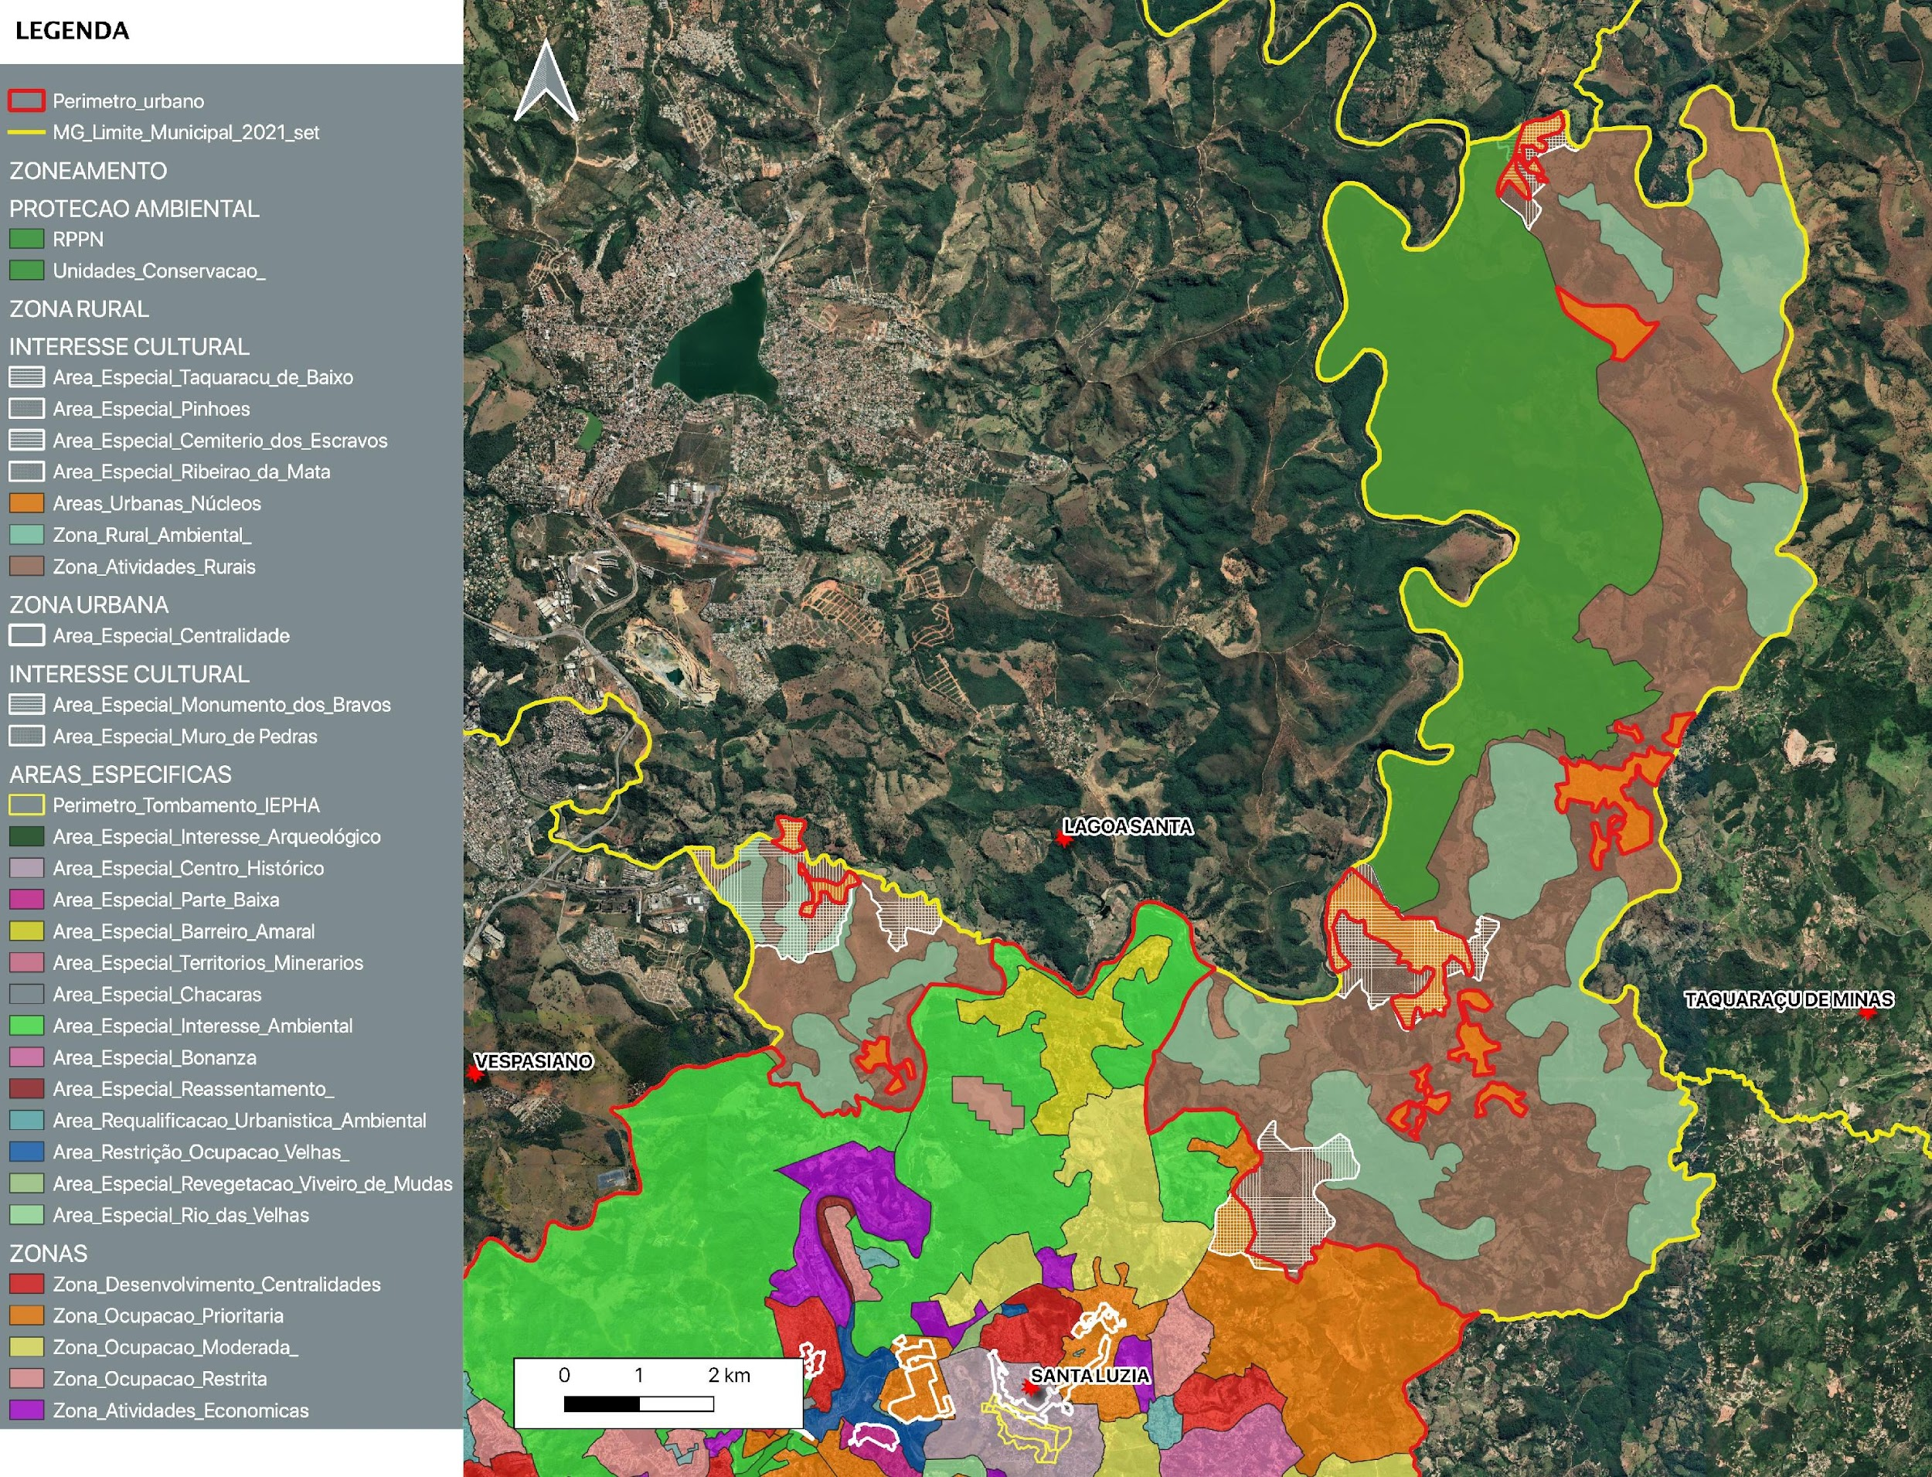

Slide 34
ZONAS URBANAS
ZONA DE DESENVOLVIMENTO DAS CENTRALIDADES (ZC): ÁREAS URBANAS ONDE ATUALMENTE JÁ EXISTE GRANDE POTENCIAL DE ADENSAMENTO E IMPLANTAÇÃO DE INFRAESTRUTURA URBANA COM MENOR CUSTO E MAIOR ATENDIMENTO, COM OBJETIVO DE DESENVOLVER, PROMOVER OU CRIAR CENTRALIDADES URBANAS COM DIVERSIDADE DE USO E OCUPAÇÃO E QUE SERVIRÃO DE REFERÊNCIA PARA INSTALAÇÃO DE COMÉRCIO E SERVIÇOS QUE OFEREÇAM OPORTUNIDADES DE GERAÇÃO DE EMPREGO E RENDA PARA A POPULAÇÃO EM ALCANCE MUNICIPAL OU REGIONAL.
ZONA DE DESENVOLVIMENTO PRIORITÁRIO (ZD): SÃO ÁREAS URBANIZADAS OU PARA EXPANSÃO URBANA, COM CAPACIDADE DE SUPORTE AJUSTADA AO ADENSAMENTO CONSTRUTIVO, FACILIDADE DE MANUTENÇÃO OU IMPLANTAÇÃO DE INFRAESTRUTURA URBANA, CUJO OBJETIVO PRINCIPAL É O DE RECEBER A EXPANSÃO URBANA DE FORMA PRIORITÁRIA, CONTRIBUINDO PARA O DESENVOLVIMENTO DAS CENTRALIDADES POR MEIO DA IMPLANTAÇÃO DE INFRAESTRUTURA URBANA E USOS DIVERSOS DE ALCANCE LOCAL E REGIONAL.
ZONA DE URBANIZAÇÃO MODERADA (ZM): SÃO ÁREAS COM MAIOR CUSTO PARA IMPLANTAÇÃO E MANUTENÇÃO DE INFRAESTRUTURA URBANA, CUJO OBJETIVO PRINCIPAL É, DIANTE DE RESTRIÇÕES AMBIENTAIS E PAISAGÍSTICAS, O DE PROMOVER A IMPLANTAÇÃO DE ÁREAS PÚBLICAS DE LAZER E ÁREAS VERDES URBANAS, PERMITIR A INSTALAÇÃO DO USO RESIDENCIAL DE BAIXA DENSIDADE E USO COMERCIAL E DE SERVIÇOS DE ALCANCE LOCAL.
ZONA DE DESENVOLVIMENTO DE ATIVIDADES ECONÔMICAS (ZAE): SÃO ÁREAS ORIENTADAS PARA O DESENVOLVIMENTO ECONÔMICO ONDE HÁ INTERESSE ESTRATÉGICO MUNICIPAL EM CONCILIAR A INSTALAÇÃO DE ATIVIDADES DE GRANDE, MÉDIO E PEQUENO PORTE, PROMOVENDO A DIVERSIFICAÇÃO DAS ATIVIDADES DOS SETORES INDUSTRIAL, LOGÍSTICA, COMERCIAL E DE SERVIÇOS, COM VIABILIDADE DE IMPLEMENTAÇÃO DE ARRANJOS PRODUTIVOS COMO PARQUES TECNOLÓGICOS E INDÚSTRIAS 4.0 / 5.0 POR MEIO DO REPARCELAMENTO E RECONFIGURAÇÃO DAS ÁREAS INTERNAS AOS SEUS LIMITES E UTILIZAÇÃO DE CRITÉRIOS DE SUSTENTABILIDADE QUE VISEM O MENOR IMPACTO AMBIENTAL E POLUIDOR.

Slide 35
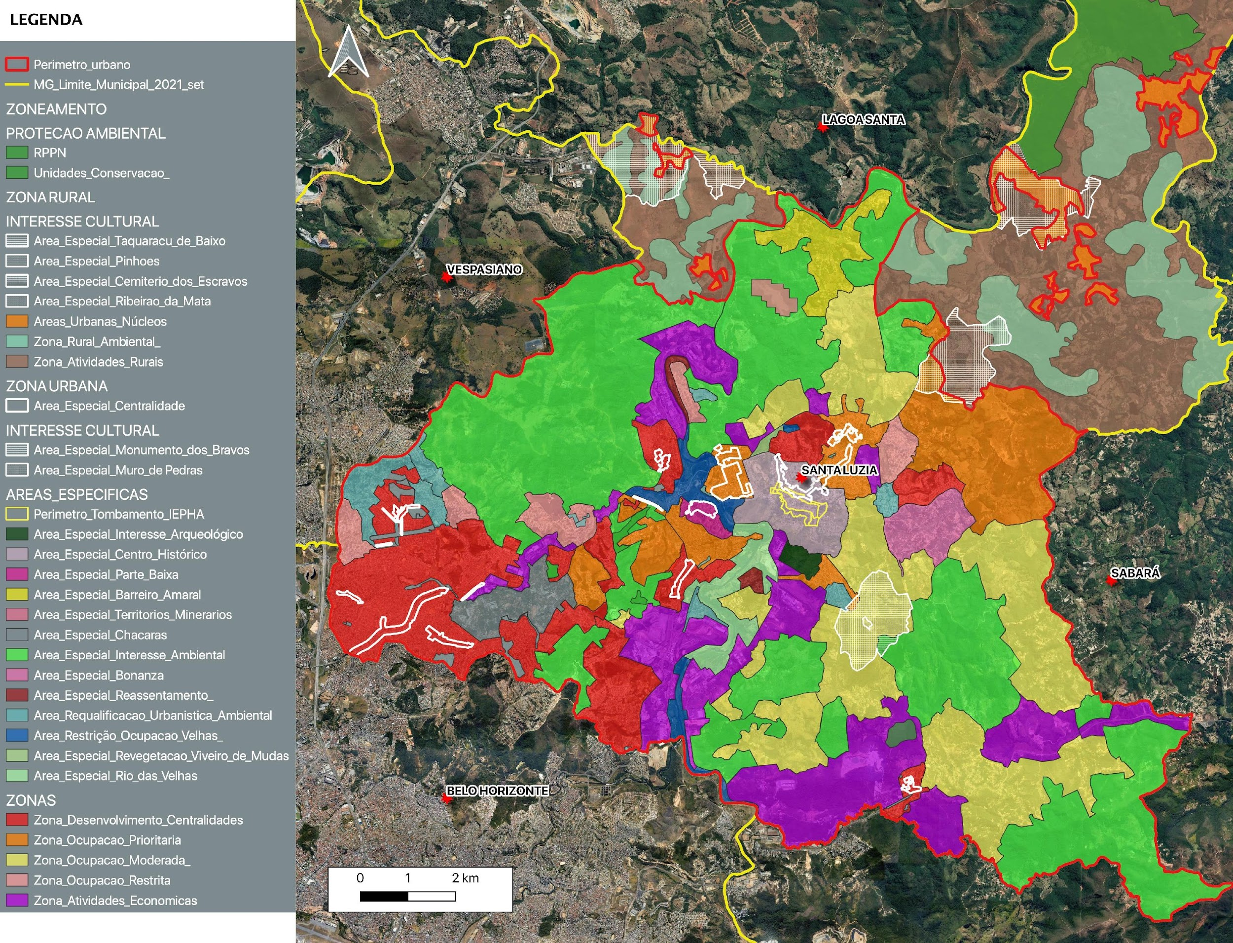

Slide 36
ESTRUTURAÇÃO
TERRITORIAL PRELIMINAR
E ZONEAMENTO
APRESENTAÇÃO
PLATAFORMA QGIZ - BANCO DE DADOS

Slide 37
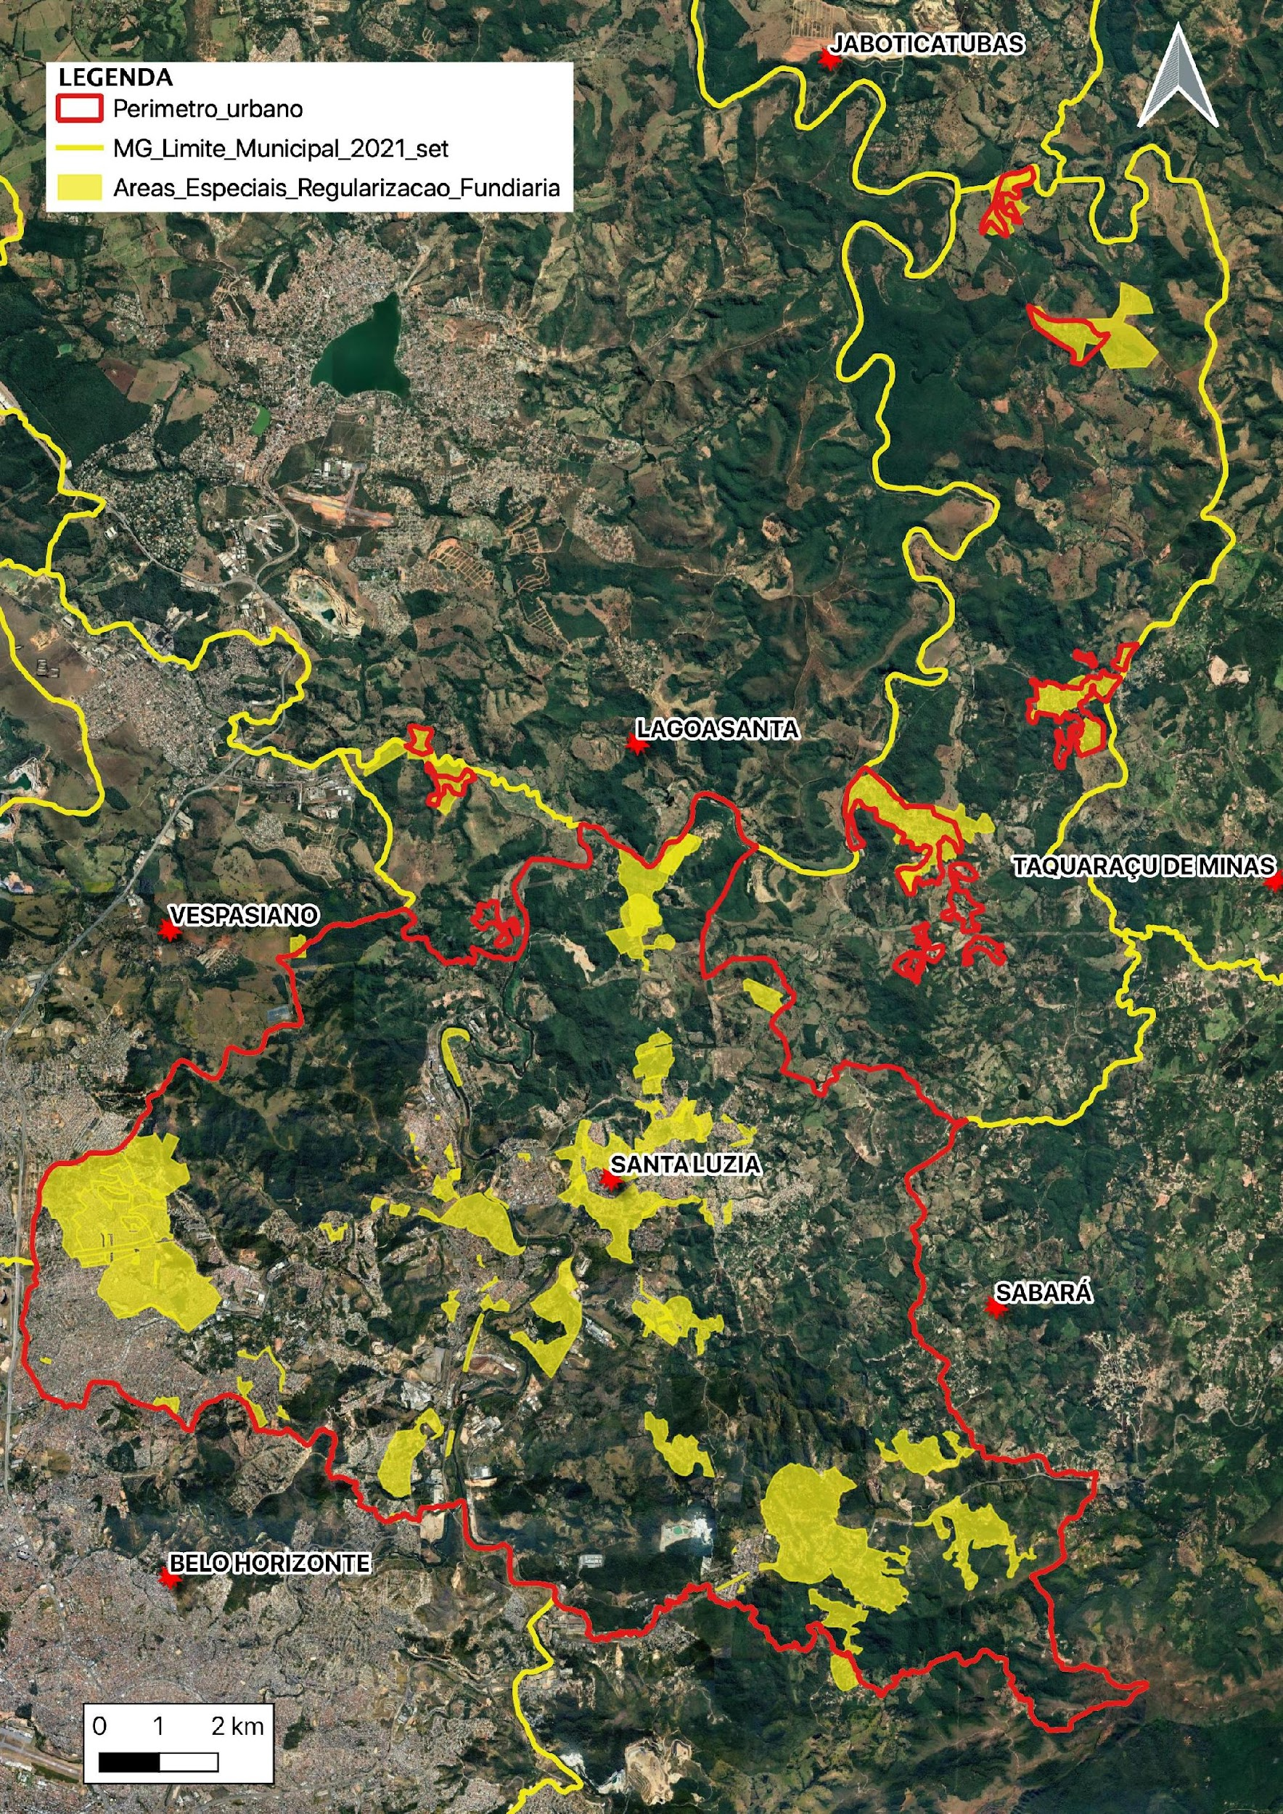
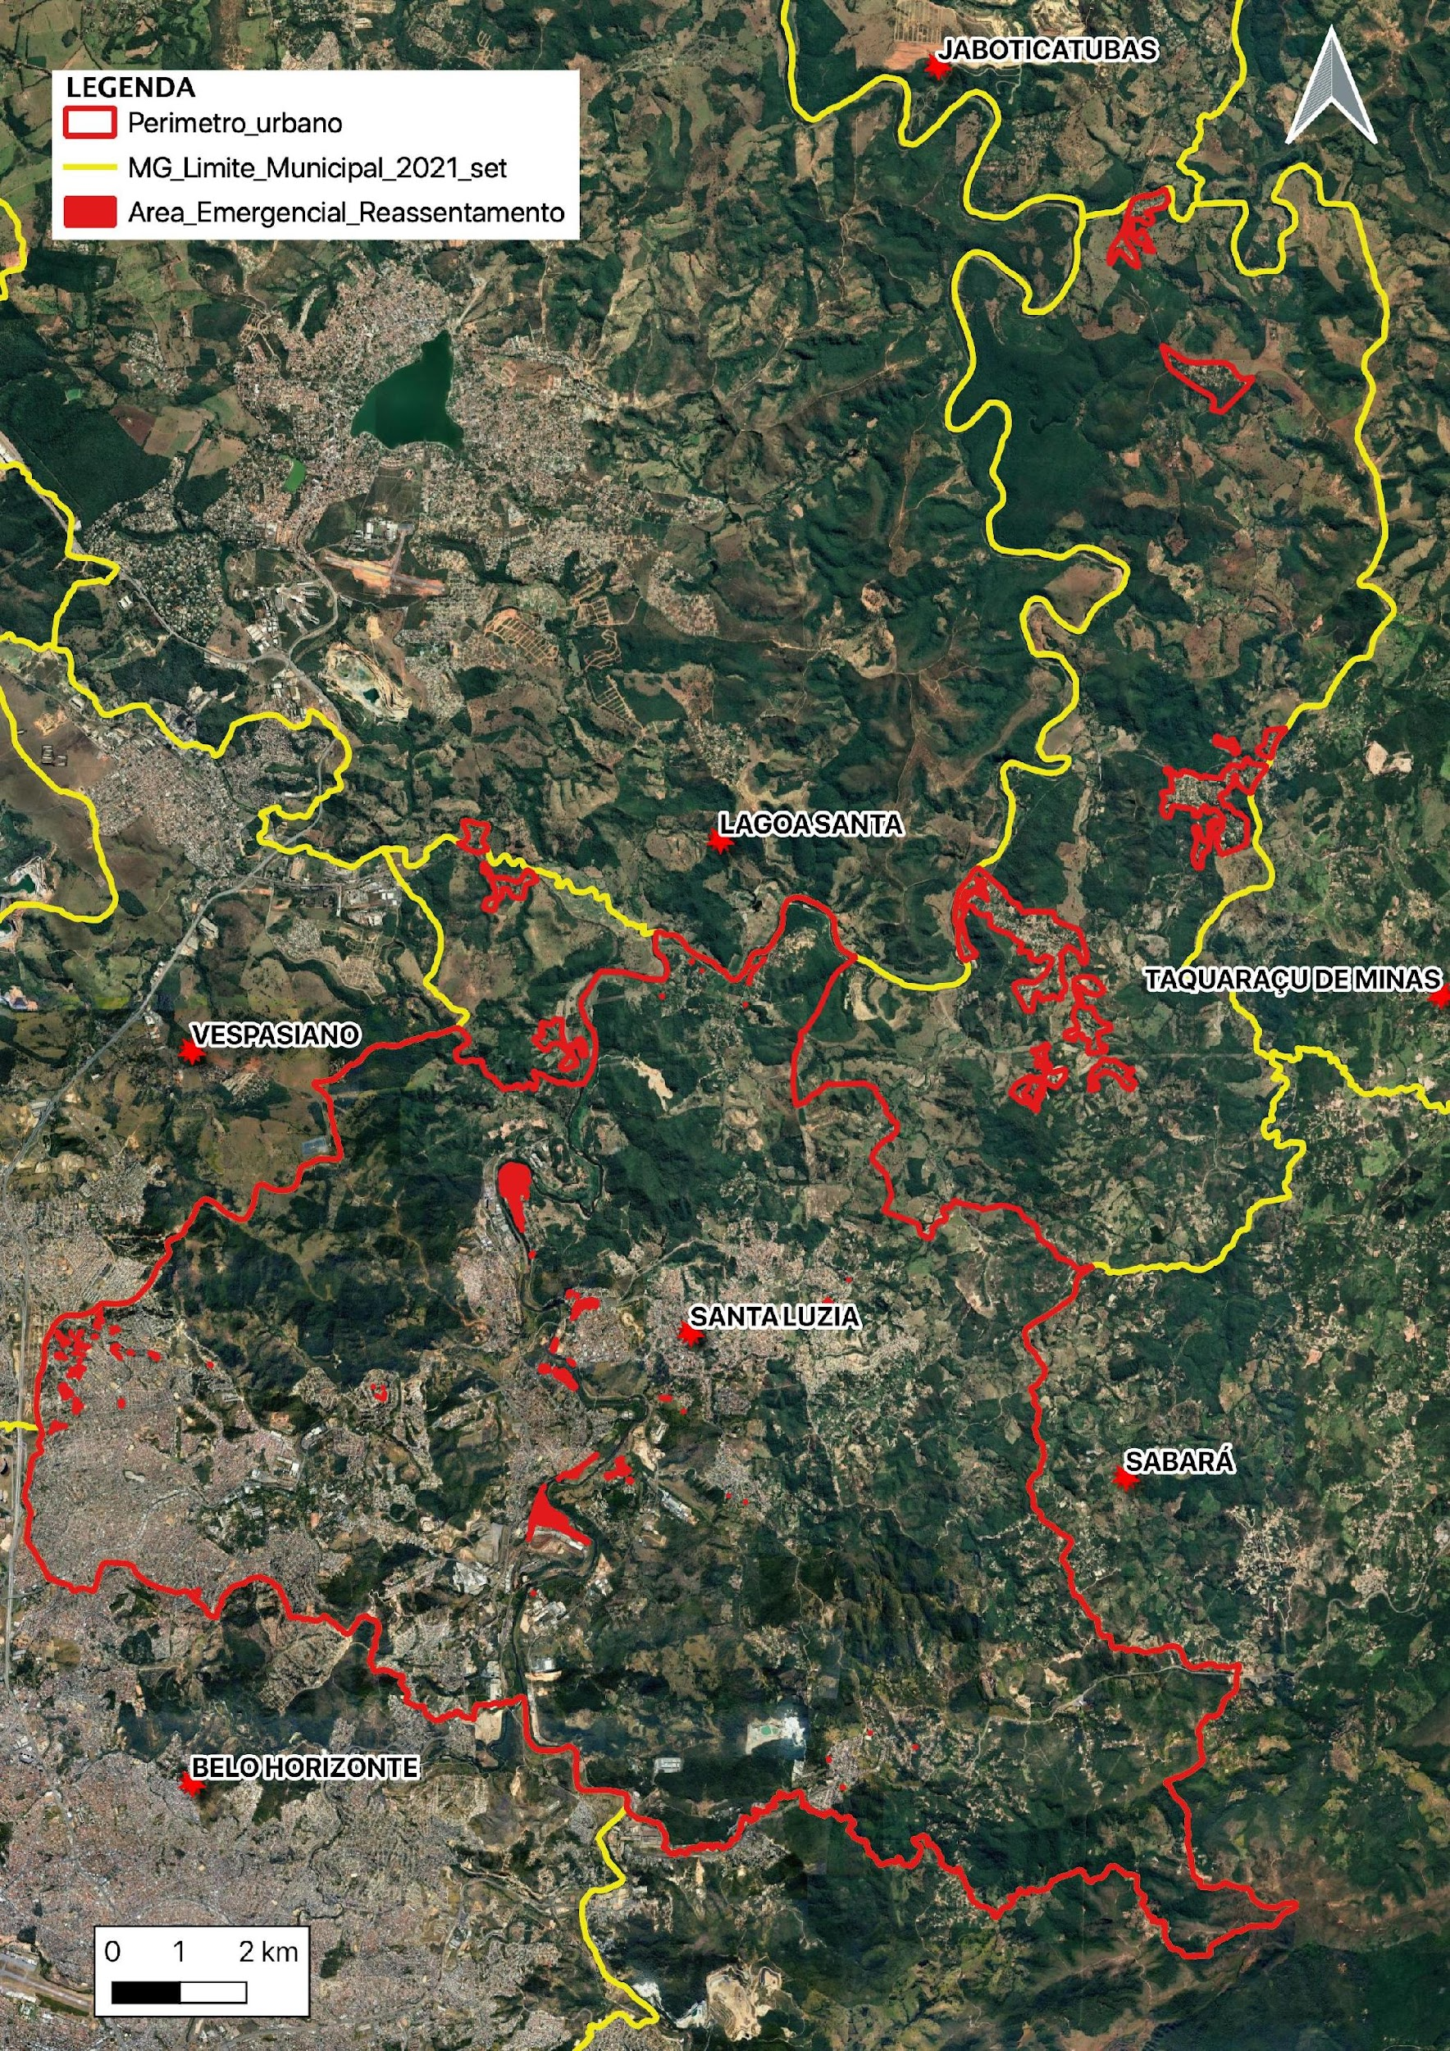

Slide 38
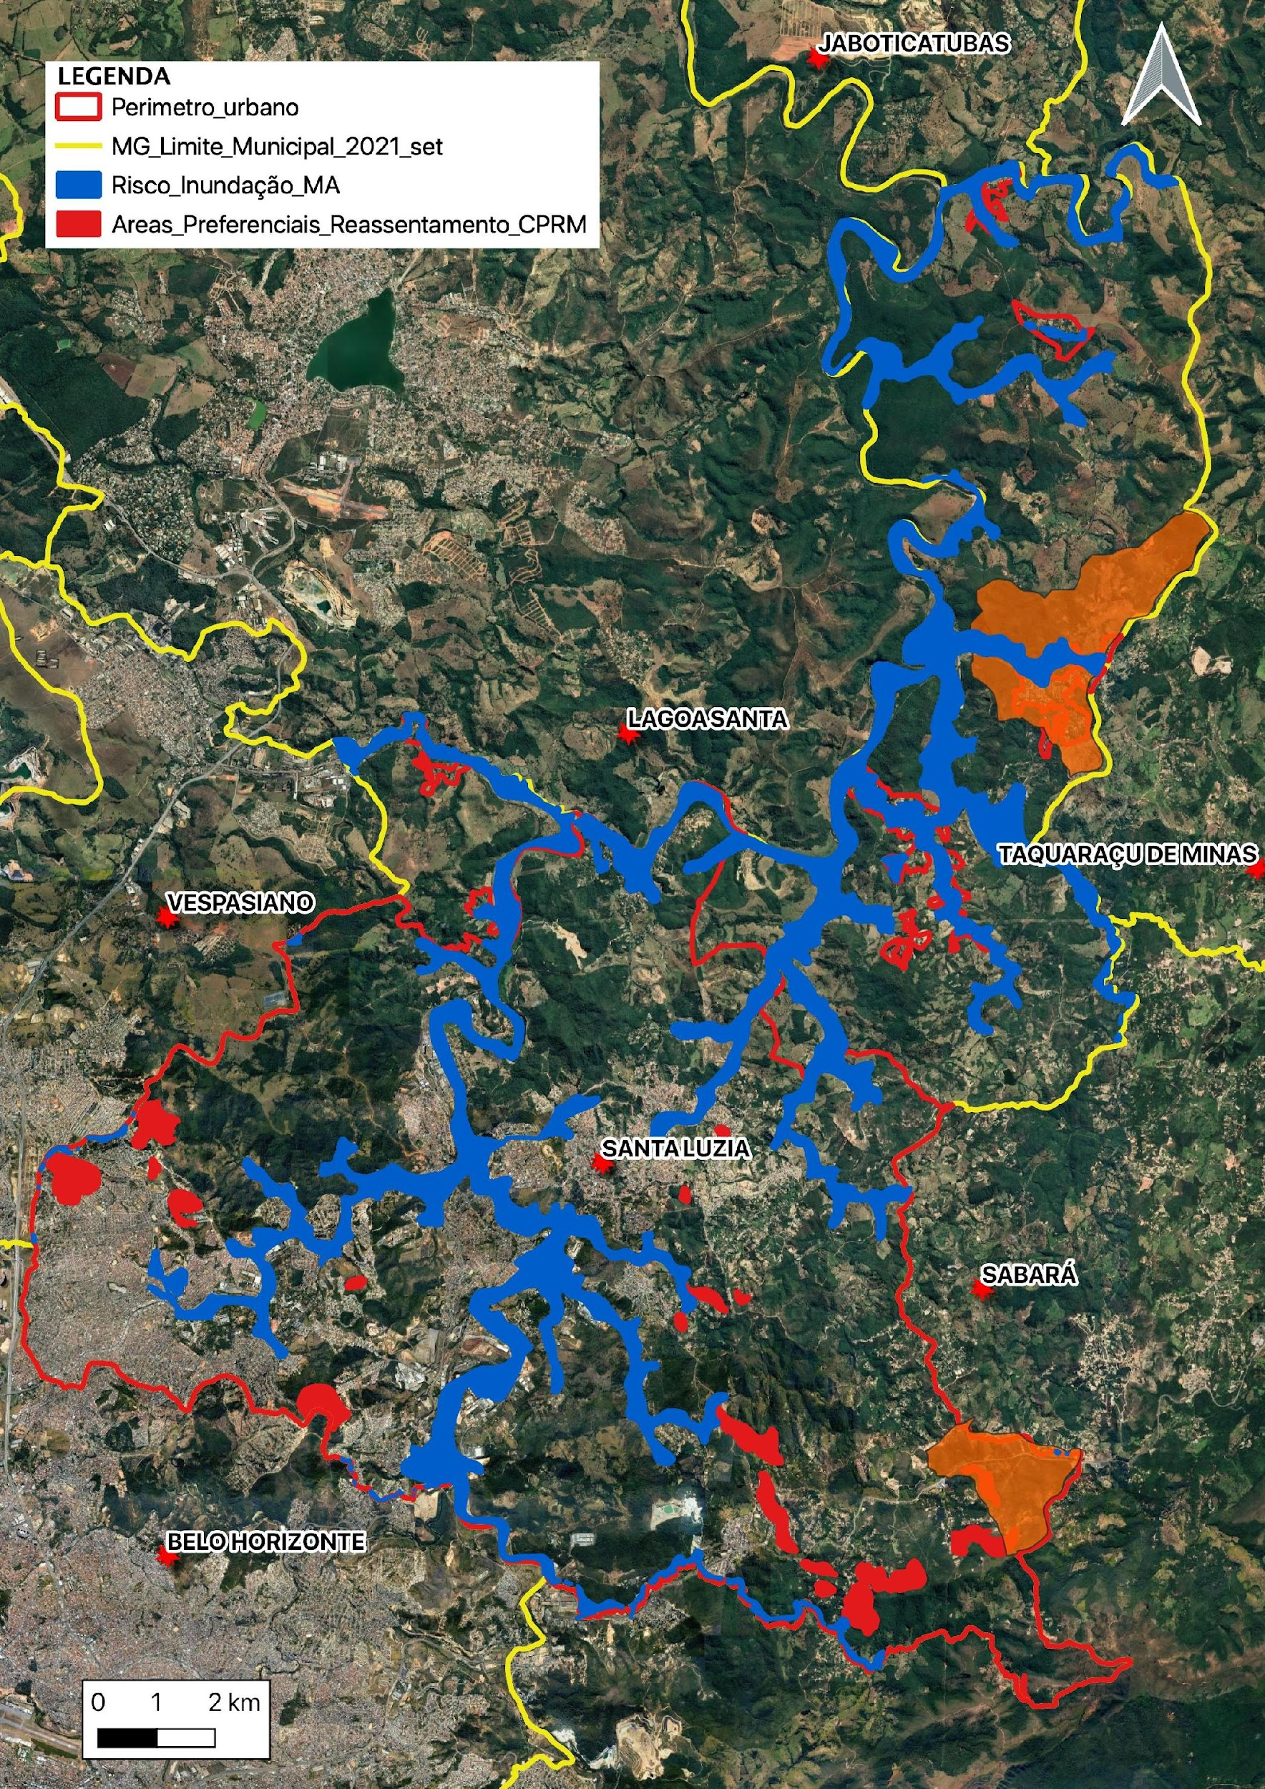
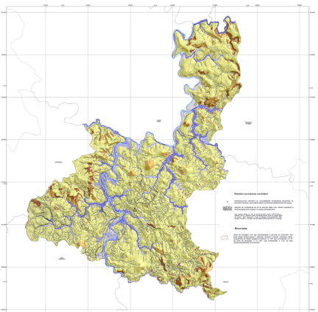

Slide 40
OBRIGADO!!!
http://empreender.santaluzia.mg.gov.br/plano-diretor/
planodiretor@agenciarmbh.mg.gov.br

